Slide 1
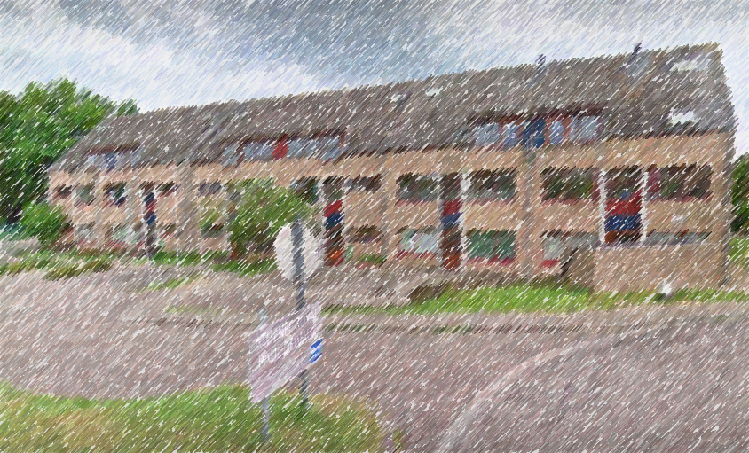
Athénée royal
Paul Delvaux
~
Ottignies – LLN
~ antenne de Lauzelle
Bienvenue

Slide 2
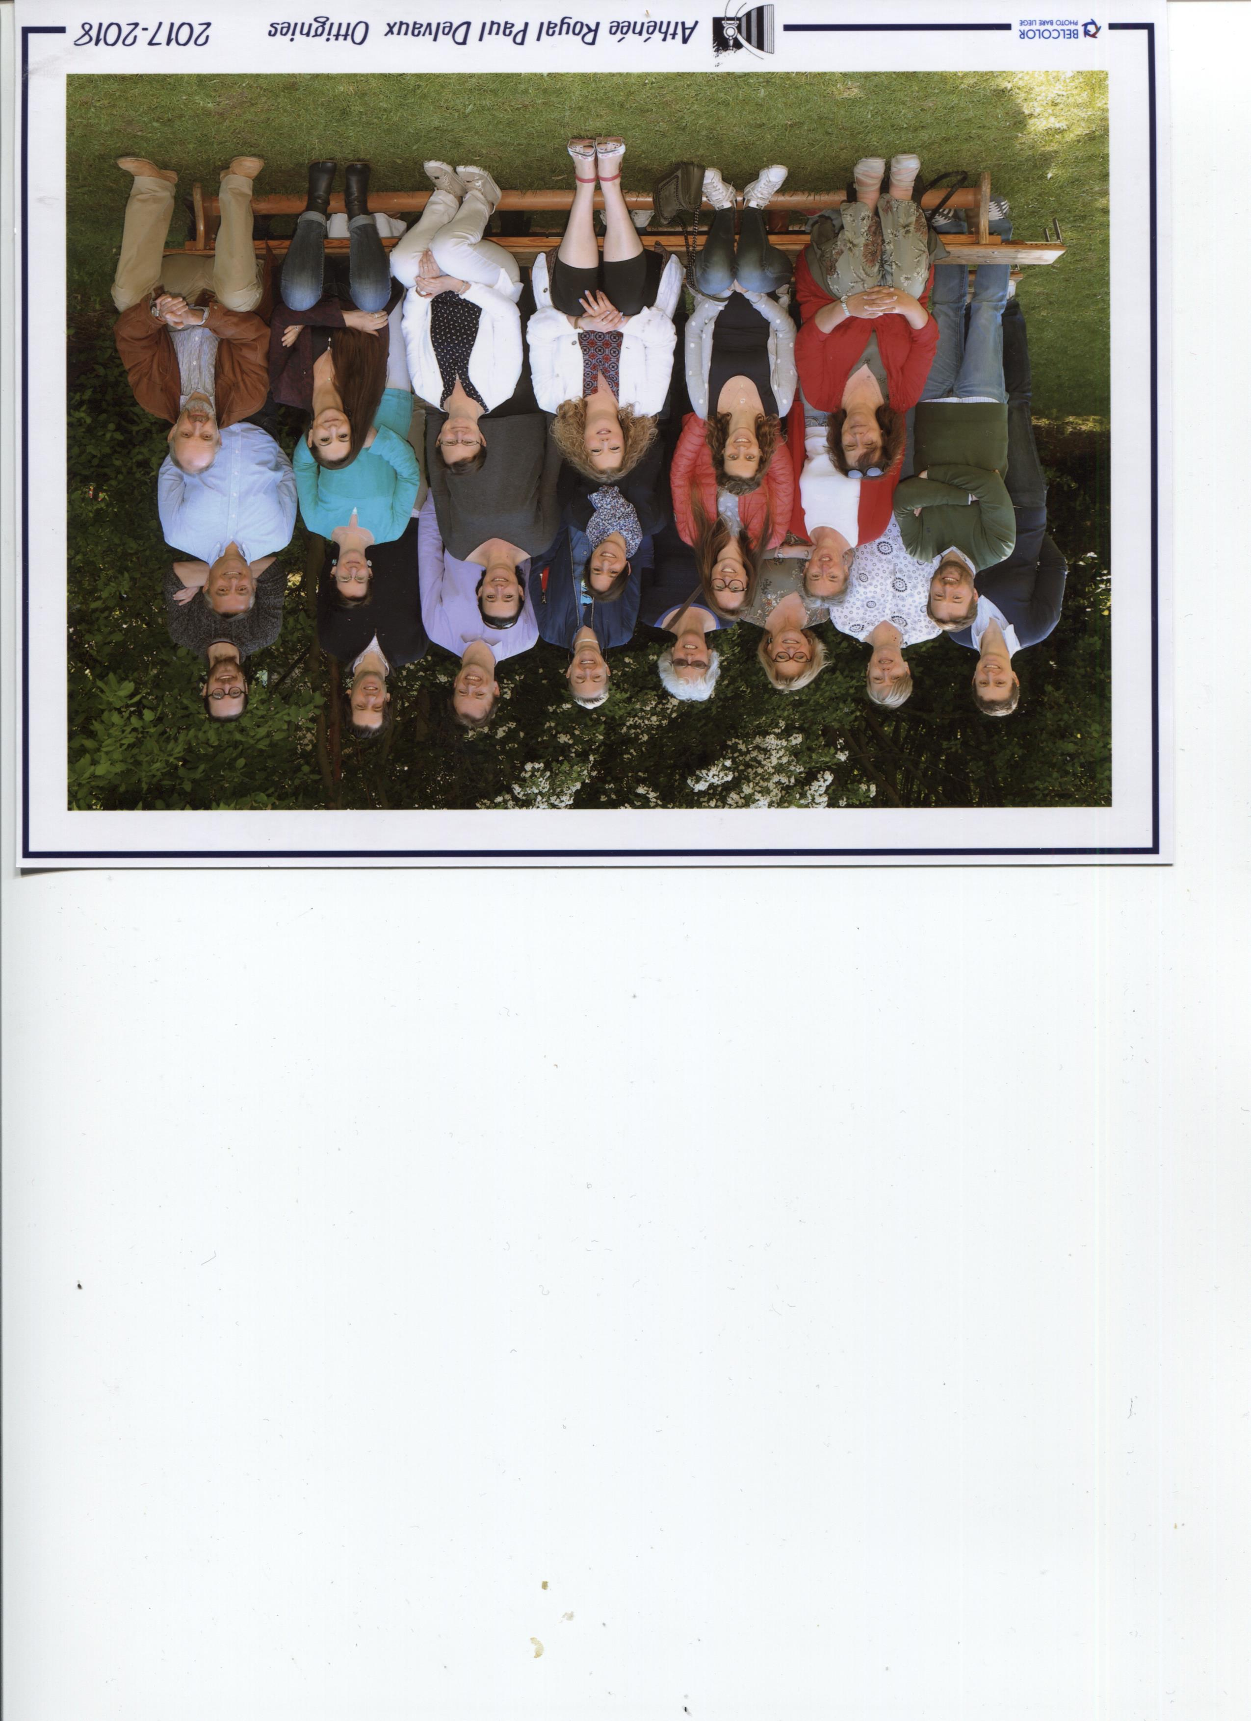

2

Slide 3

Titre
Programme de la soirée
  1. L’ARO - Lauzelle
  2. Notre projet pédagogique
  3. L’évaluation
  4. L’élève en difficulté
  5. Une scolarité complète à Lauzelle
  6. Une journée type
  7. Quelques activités de l’école
  8. Le rôle du parent
À vous la parole !
3

Slide 4
Titre
Programme de la soirée
  1. L’ARO - Lauzelle
  2. Notre projet pédagogique
  3. L’évaluation
  4. L’élève en difficulté
  5. Une scolarité complète à Lauzelle
  6. Une journée type
  7. Quelques activités de l’école
  8. Le rôle du parent
À vous la parole !
4

Slide 5



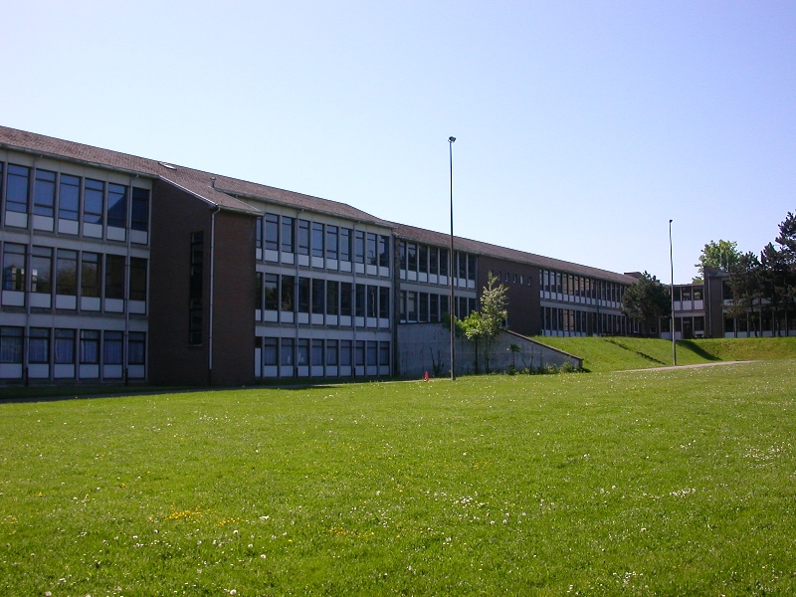
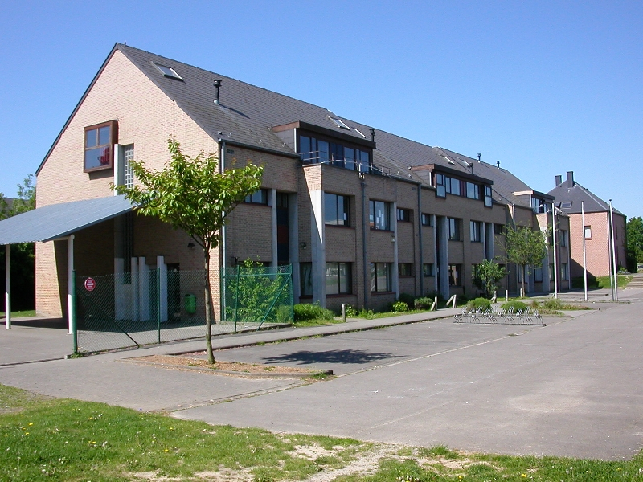
L’ARO - Lauzelle
Athénée royal Paul Delvaux d’Ottignies–Louvain-la-Neuve
UNE école secondaire, DEUX implantations
Coordinatrice
Proviseur
Préfète
Ottignies
“les Villas”
Louvain-La-Neuve
“Lauzelle”
enseignement général
1994
25 ans (septembre 2019)
5

Slide 6
Titre
Programme de la soirée
  1. L’ARO - Lauzelle
  2. Notre projet pédagogique
  3. L’évaluation
  4. L’élève en difficulté
  5. Une scolarité complète à Lauzelle
  6. Une journée type
  7. Quelques activités de l’école
  8. Le rôle du parent
À vous la parole !
6

Slide 7
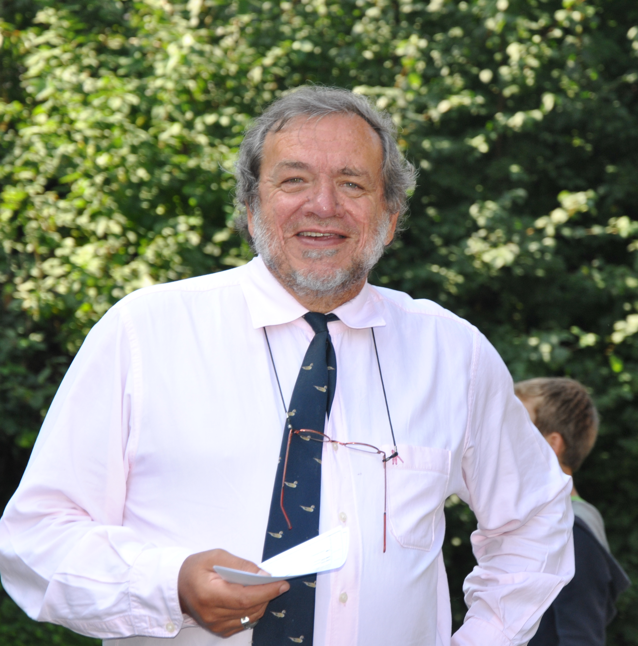
Tite
Notre projet pédagogique
pensé & mis en place par Roland Lambeau
méthodes actives & participatives
Seul ou en groupe, l’élève est l’ACTEUR principal dans
les DEUX axes fondamentaux sur lesquels repose notre projet
la CONSTRUCTION de ses savoirs /
le développement de ses compétences
le fonctionnement de l’école
7

Slide 8
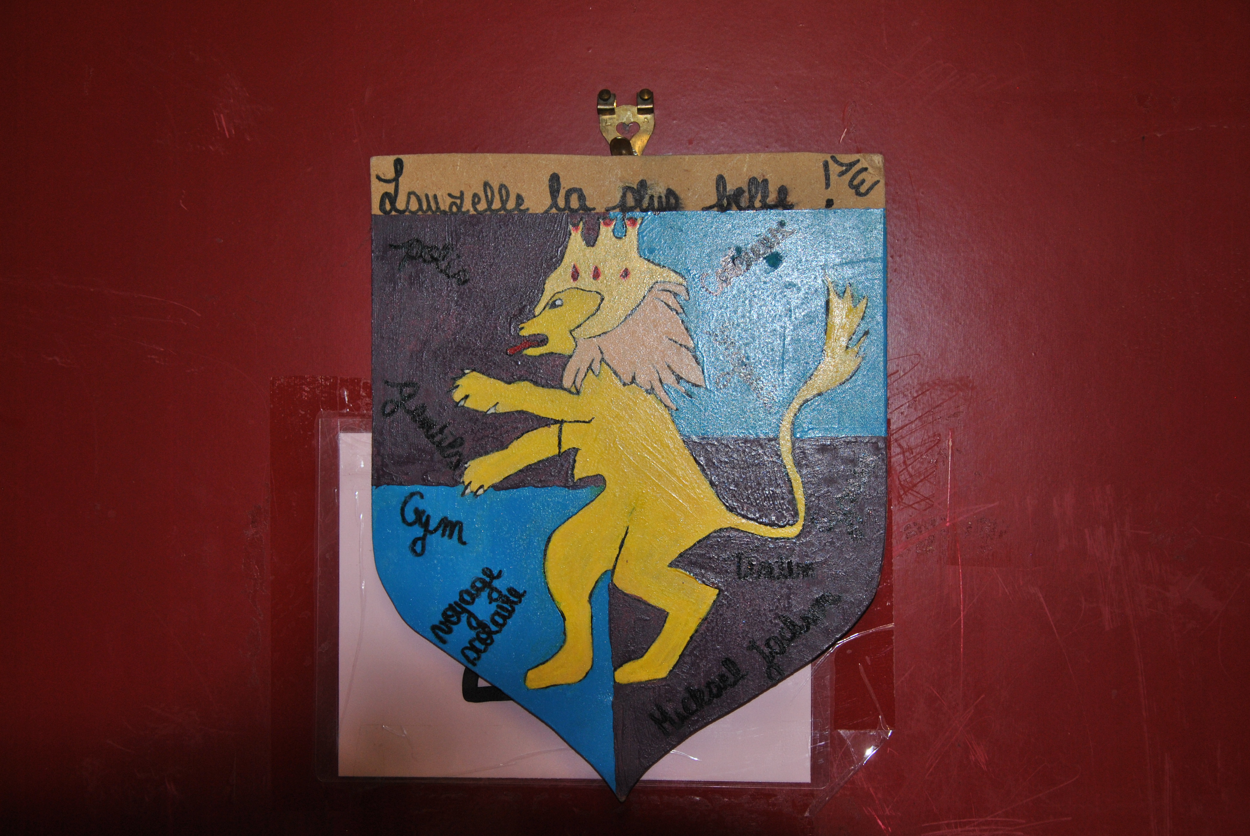
Tite
Notre projet pédagogique
AUTO-SOCIO-Constructivisme
8

Slide 9
Tite
Notre projet pédagogique
L’élève, ACTEUR en classe dans la construction de ses savoirs → une construction en 6 phases :
1
2
mise en commun (socio) = échange/mise en commun des idées de tout le groupe en vue d’établir une synthèse (théorie)
3
transposition (auto/socio) = transposer les connaissances sur des applications concrètes et nouvelles (exercices différenciés)
6
4
mise en situation (auto/socio) = élève (seul ou petit groupe) face à une situation problème à résoudre (consignes précises)
mise au point = sur les savoirs et savoir-faire abordés en vue des compétences à atteindre au moment de l’évaluation
5
évaluation de la séquence (auto) cfr infra
correction (auto/socio) cfr infra
Par ex: Nous voulons créer une histoire pour enfant. Que faut-il faire?
Chacun a analysé quelque texte => Le texte est au passé simple
Rédigeons notre histoire => Utilisation du passé simple => droit à l’erreur on cherche !
Nous avons utilisé le passé simple => Nous fixons les règles
Evaluation sur la technique de la conjugaison au passé simple
Correction
9

Slide 10
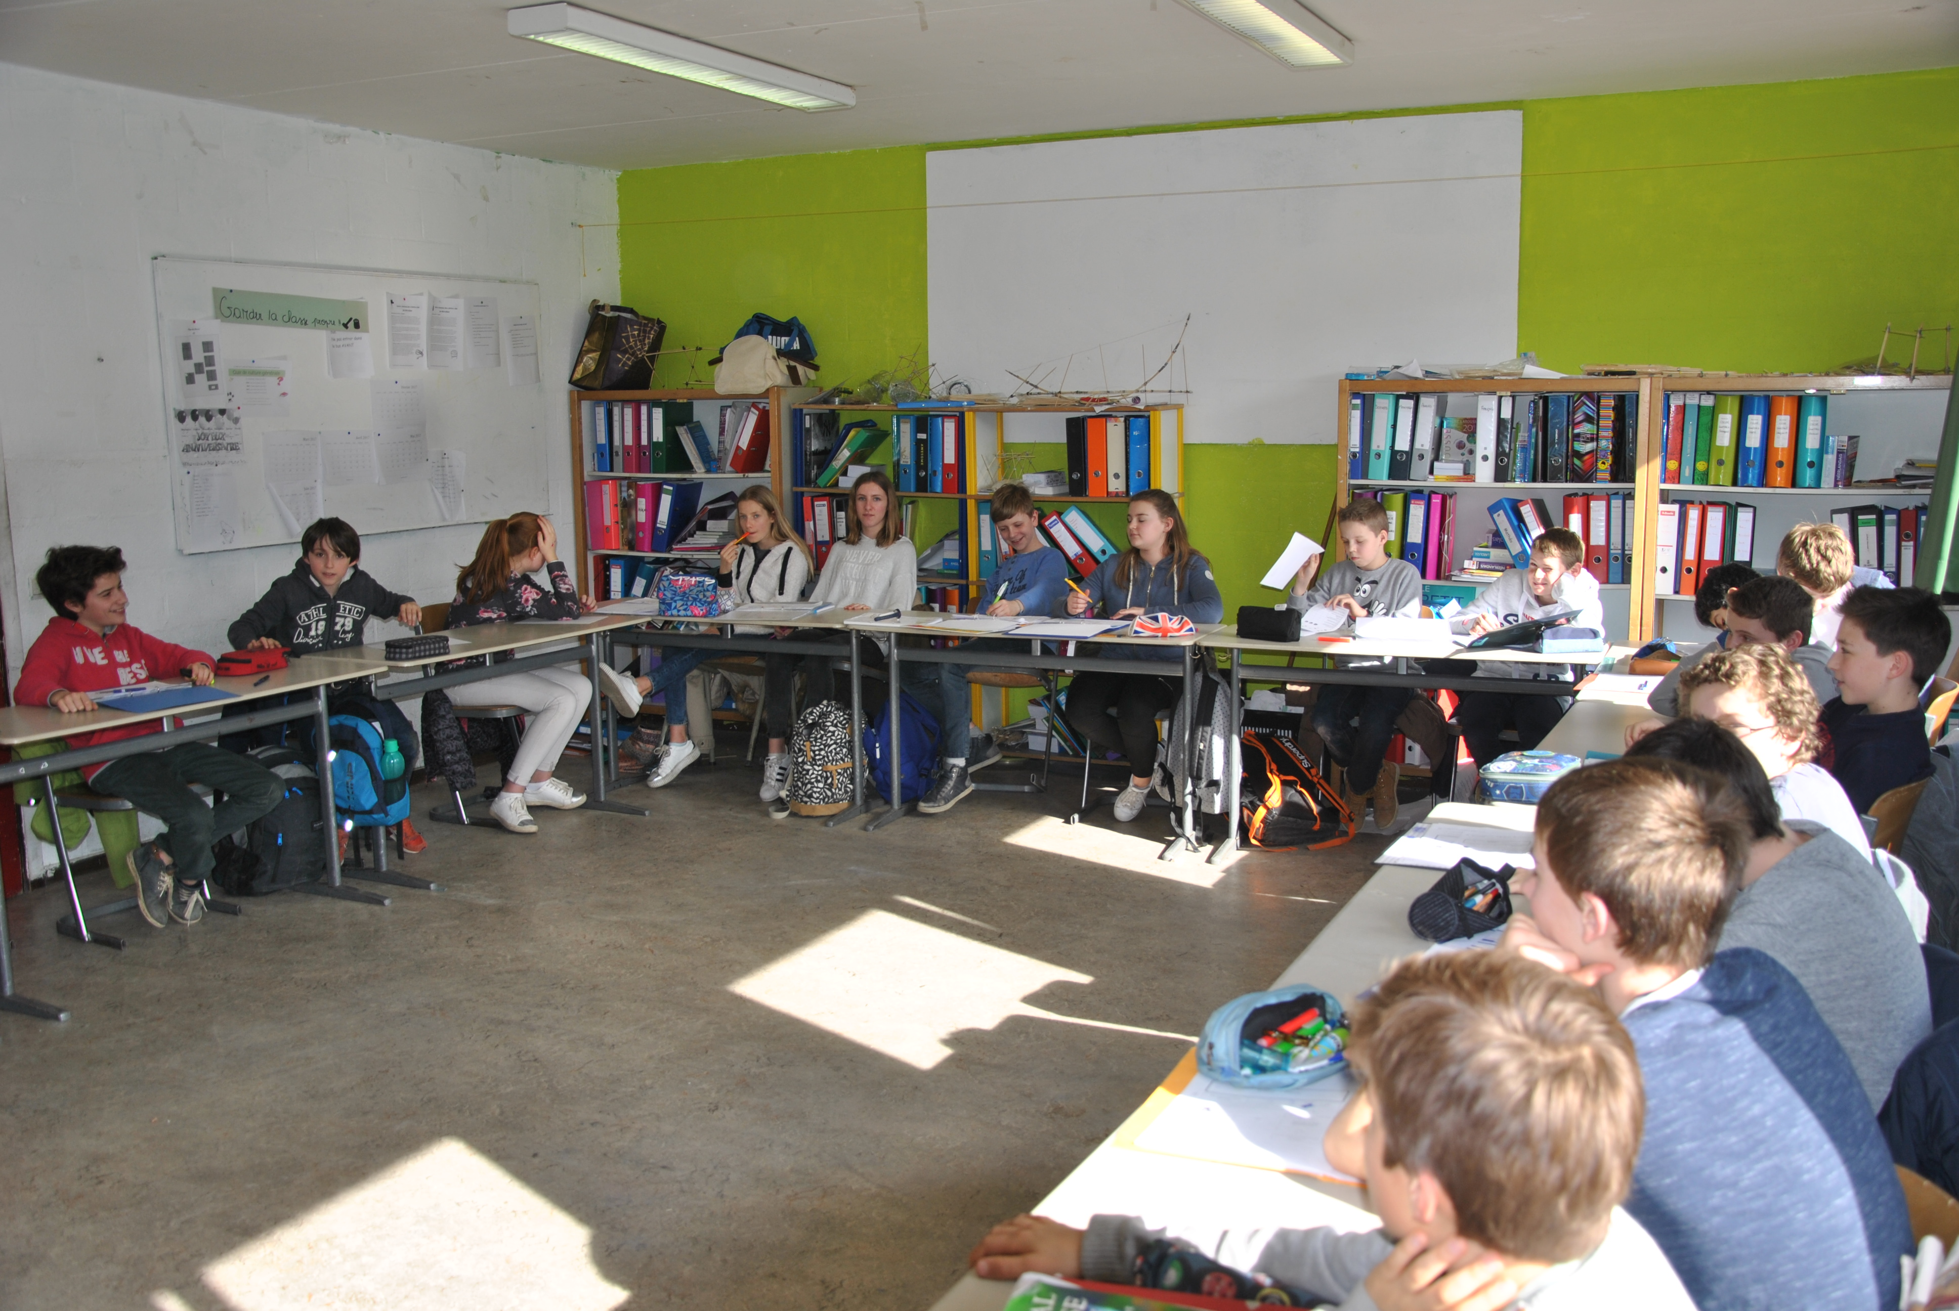
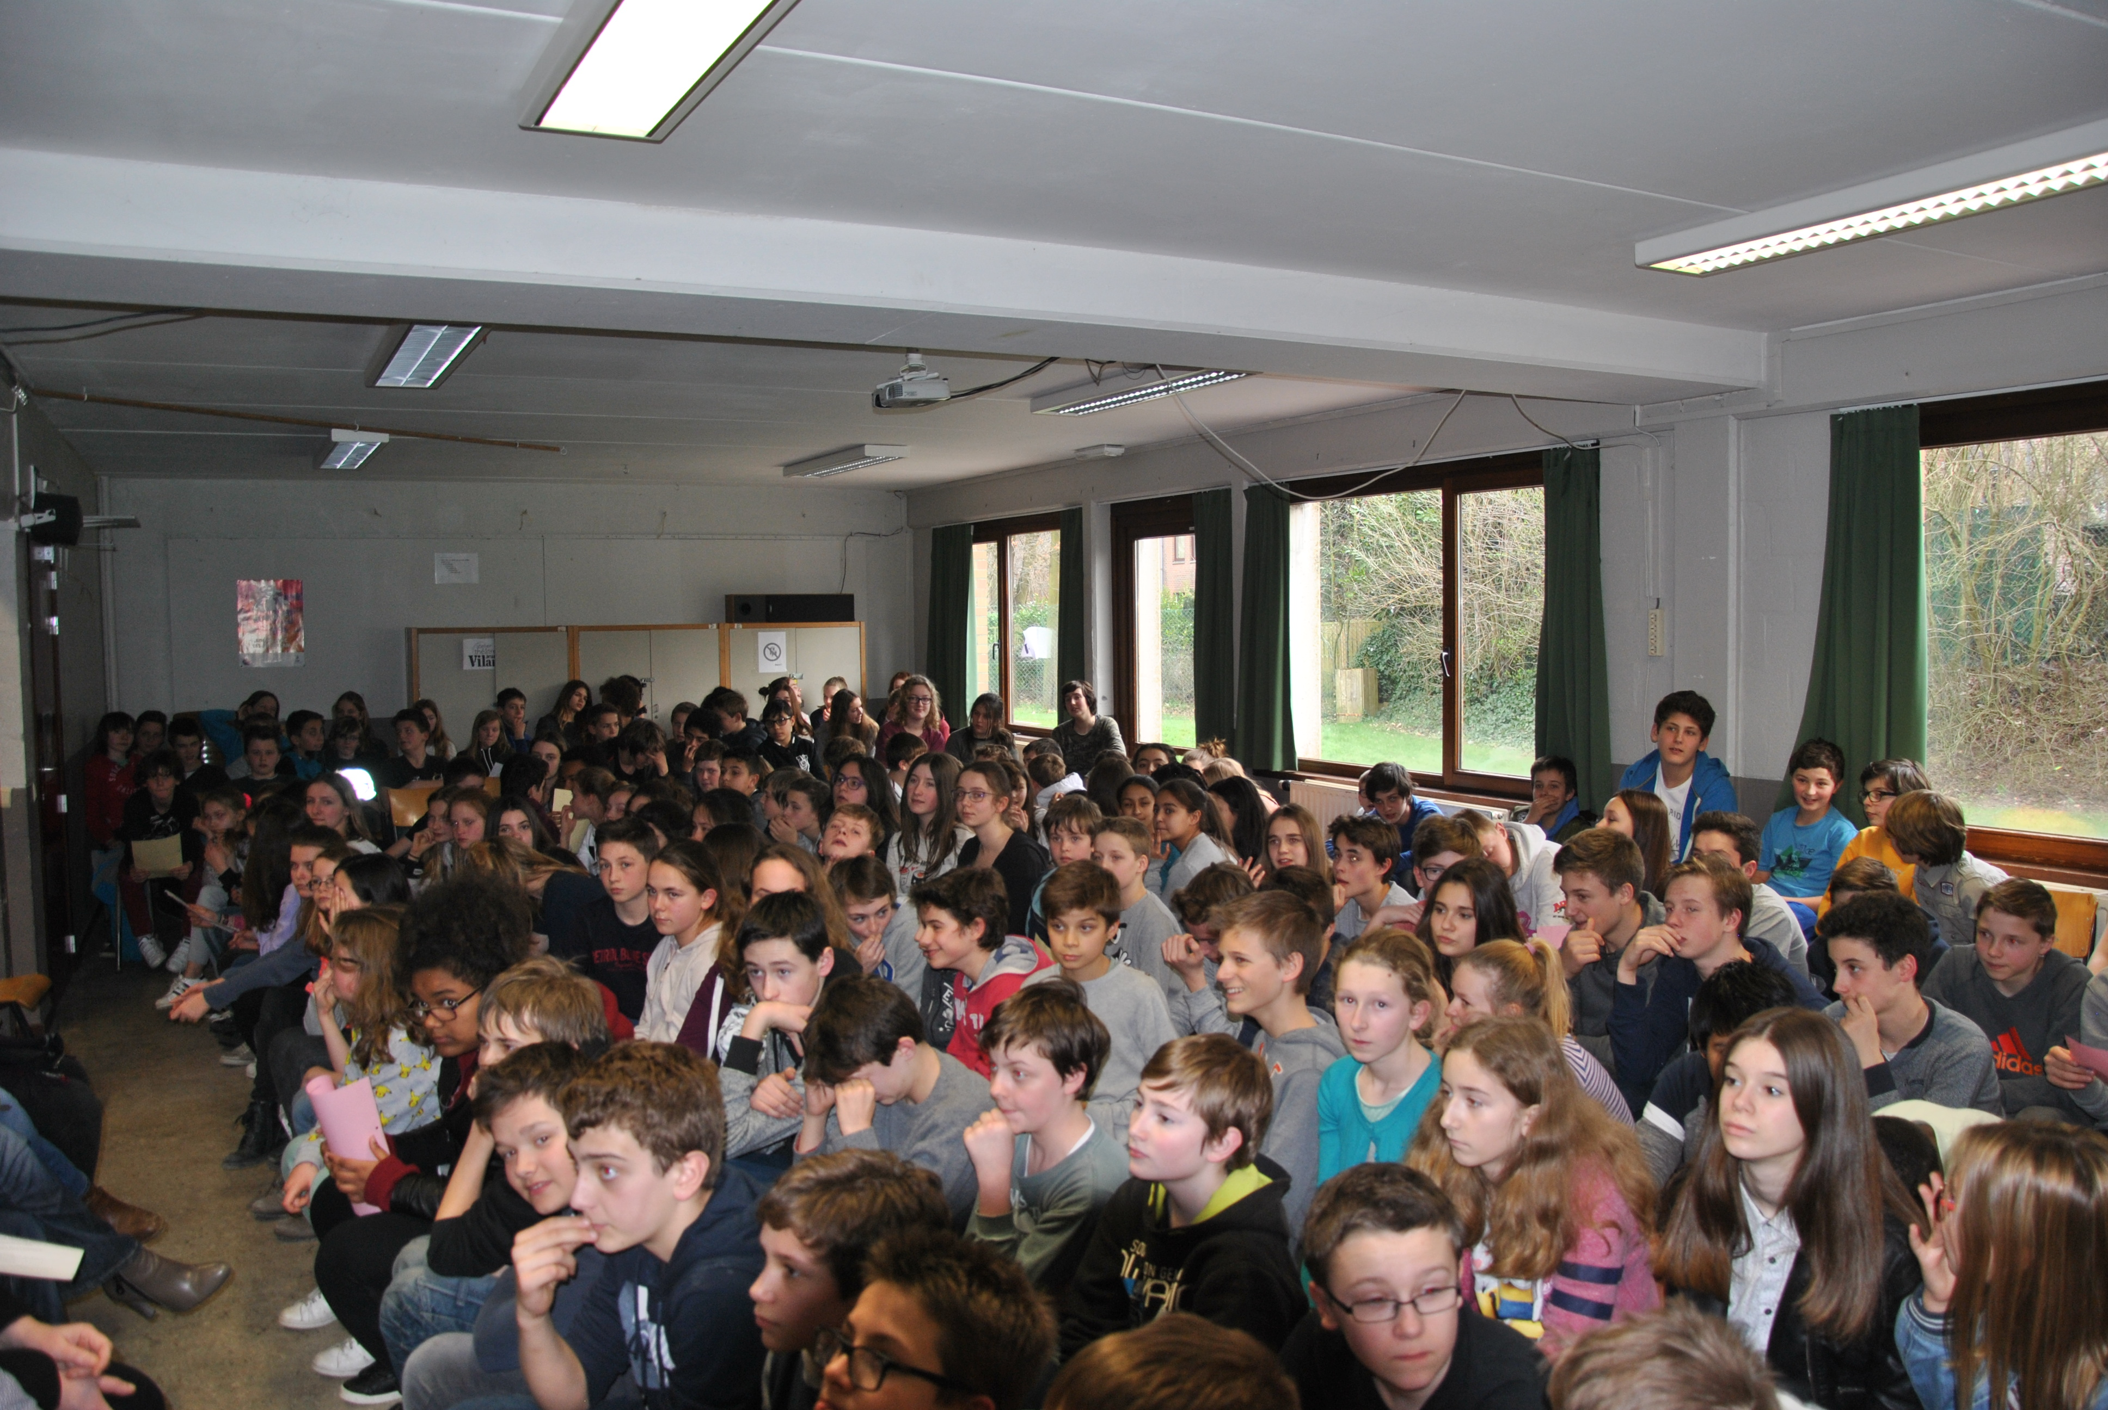
Tite
Notre projet pédagogique
L’élève, ACTEUR dans le fonctionnement de l’école → Conseils & commissions
Les CONSEILS
conseil de LA classe
conseil commun
conseil d’école
Qui ?
coordinatrice
+
titulaires & professeurs
+
éducateurs
+
les élèves du d°
(± 200 élèves pour le 1er d°)
coordinatrice
+
les présidents de classe
(20 présidents)
titulaire
+
élèves de la classe
(± 20 élèves)
10

Slide 11
Tite
Notre projet pédagogique
conseil de LA classe
conseil commun
conseil d’école
Où & quand ?
1 fois par semaine
périodes spécifiques de l’horaire
mercredi → 2e d°
jeudi → 3e d°
vendredi → 1er d°
± 2 périodes au 1er & 2e d°
± 1 période au 3e d°
dans le local attribué à la classe
en configuration “conseil”
à la suite des conseils de la classe
± 15-20 minutes
tous rassemblés dans la “grande salle”
lundi ou mardi
pendant 1 période de cours
dans un local disponible, autour d’une table
11

Slide 12
Tite
Notre projet pédagogique
conseil de LA classe
conseil commun
conseil d’école
Rôle ?
gère la vie pratique de la classe
transmet des infos au niveau du degré
↓
espace privilégié dans l’exercice de la prise de parole en public
transmet l’information au niveau de l’école
fixe l’ordre du jour des conseils de la classe
valide la création de commissions
prend des décisions quant au fonctionnement de l’école
12

Slide 13
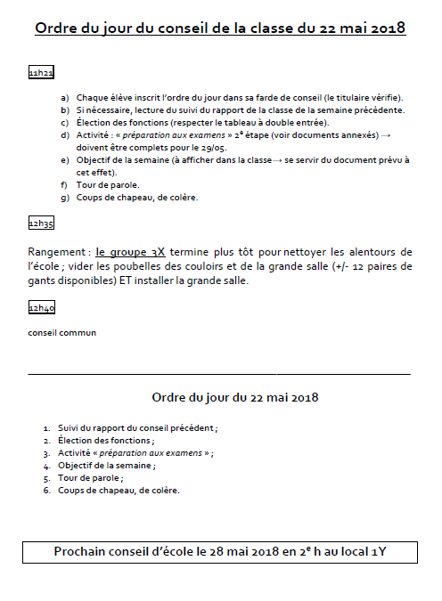
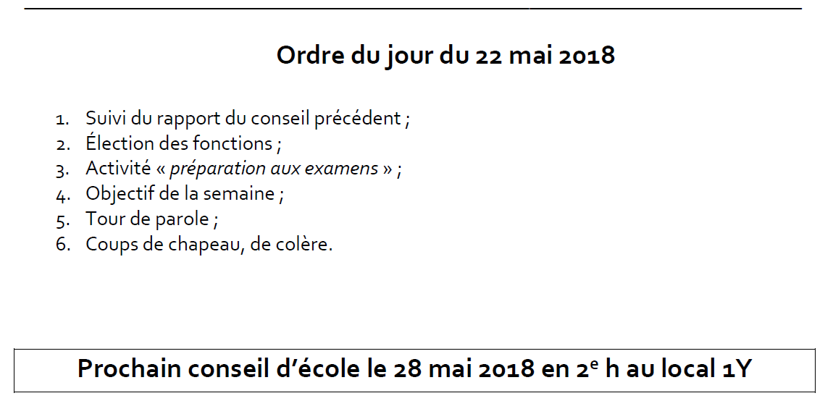
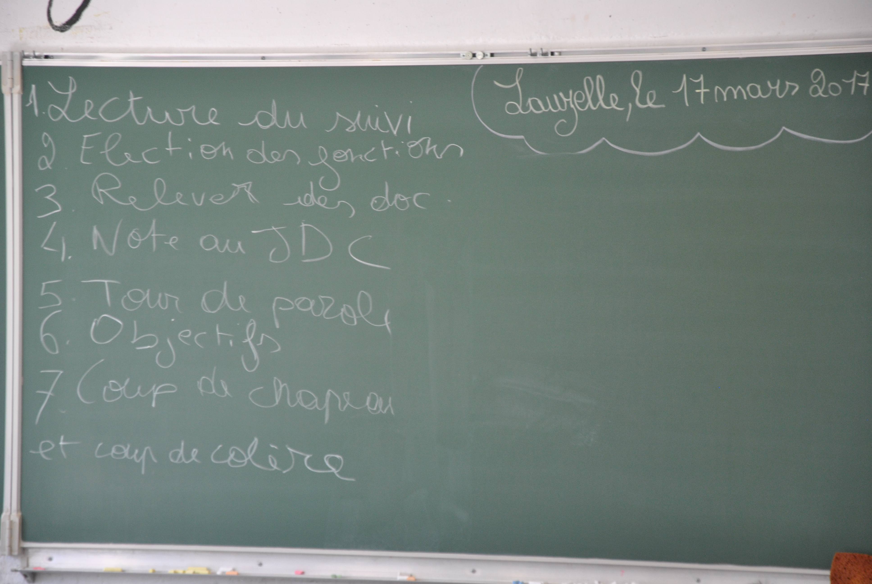
Tite
Notre projet pédagogique
Au début de l’année, il établit : - contrat social
                &
                - contrat du temps de midi
Dans le courant de l’année, il suit l’ordre du jour fixé par le conseil d’école
Le conseil de LA classe
l’élève en prend note dans sa farde de conseil
13

Slide 14
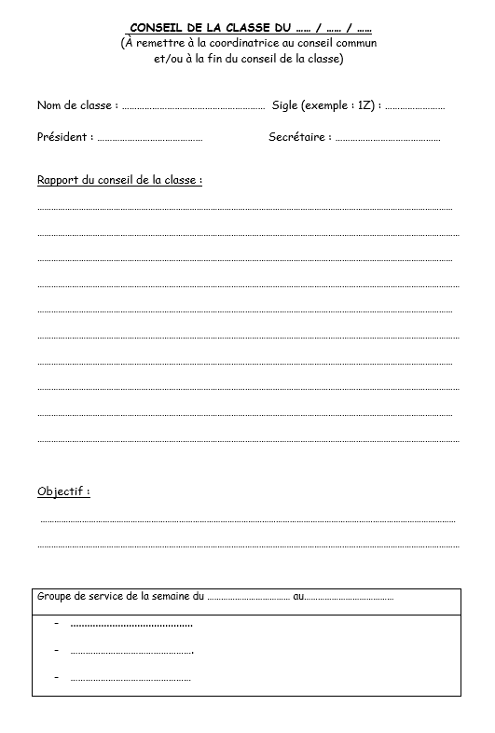
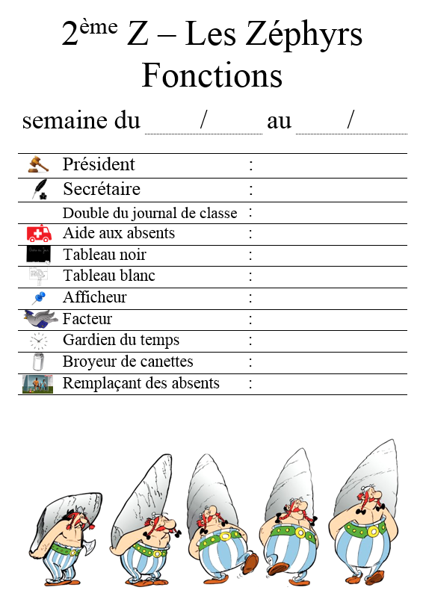
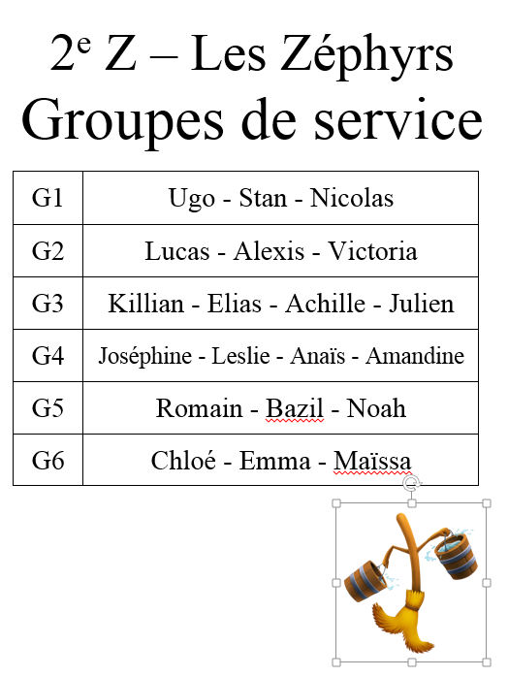
Tite
Notre projet pédagogique
L’élection des fonctions
  le président et le secrétaire :
    élu pour une période déterminée : 2 semaines au 1er d° ; 4 au 2e et 6 au 3e ;
    responsables du respect de l’ordre du jour, de la tenue du procès-verbal & de « l’Obélix » (secrétaire) et de la bonne tenue de chaque conseil (président/avec l’aide du titulaire).
Les autres « fonctions » prévues :
  le facteur ou messager
  le tableau noir
  le tableau blanc (TV interactive en 2e)
  le double journal de classe de la classe
  l’afficheur
  le gardien du temps
  le broyeur de canettes
  l’aide aux absents
  le remplaçant des absents
! fonctions ↔ service
14

Slide 15
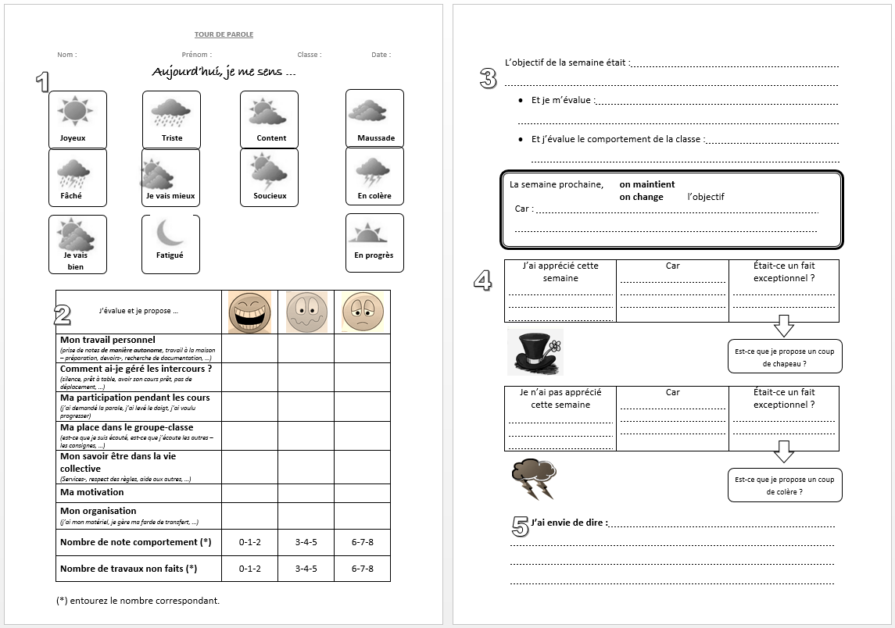
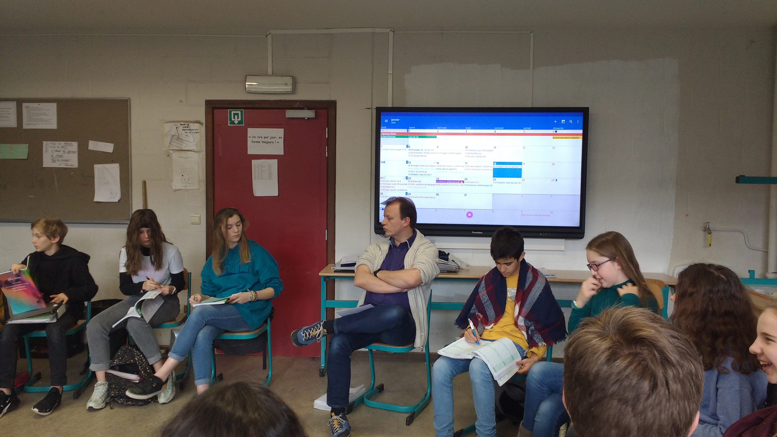
Tite
Notre projet pédagogique
Le tour de parole = après lecture du carnet “je voudrais qu’on en parle”, prise de parole à tour de rôle
Je me sens ;
J’évalue mes attitudes (face au travail / face aux autres) ;
Je réfléchis sur l’objectif de la semaine ;
J’adresse ou non un coup de colère/de chapeau ;
J’ajoute une remarque éventuelle.
15

Slide 16
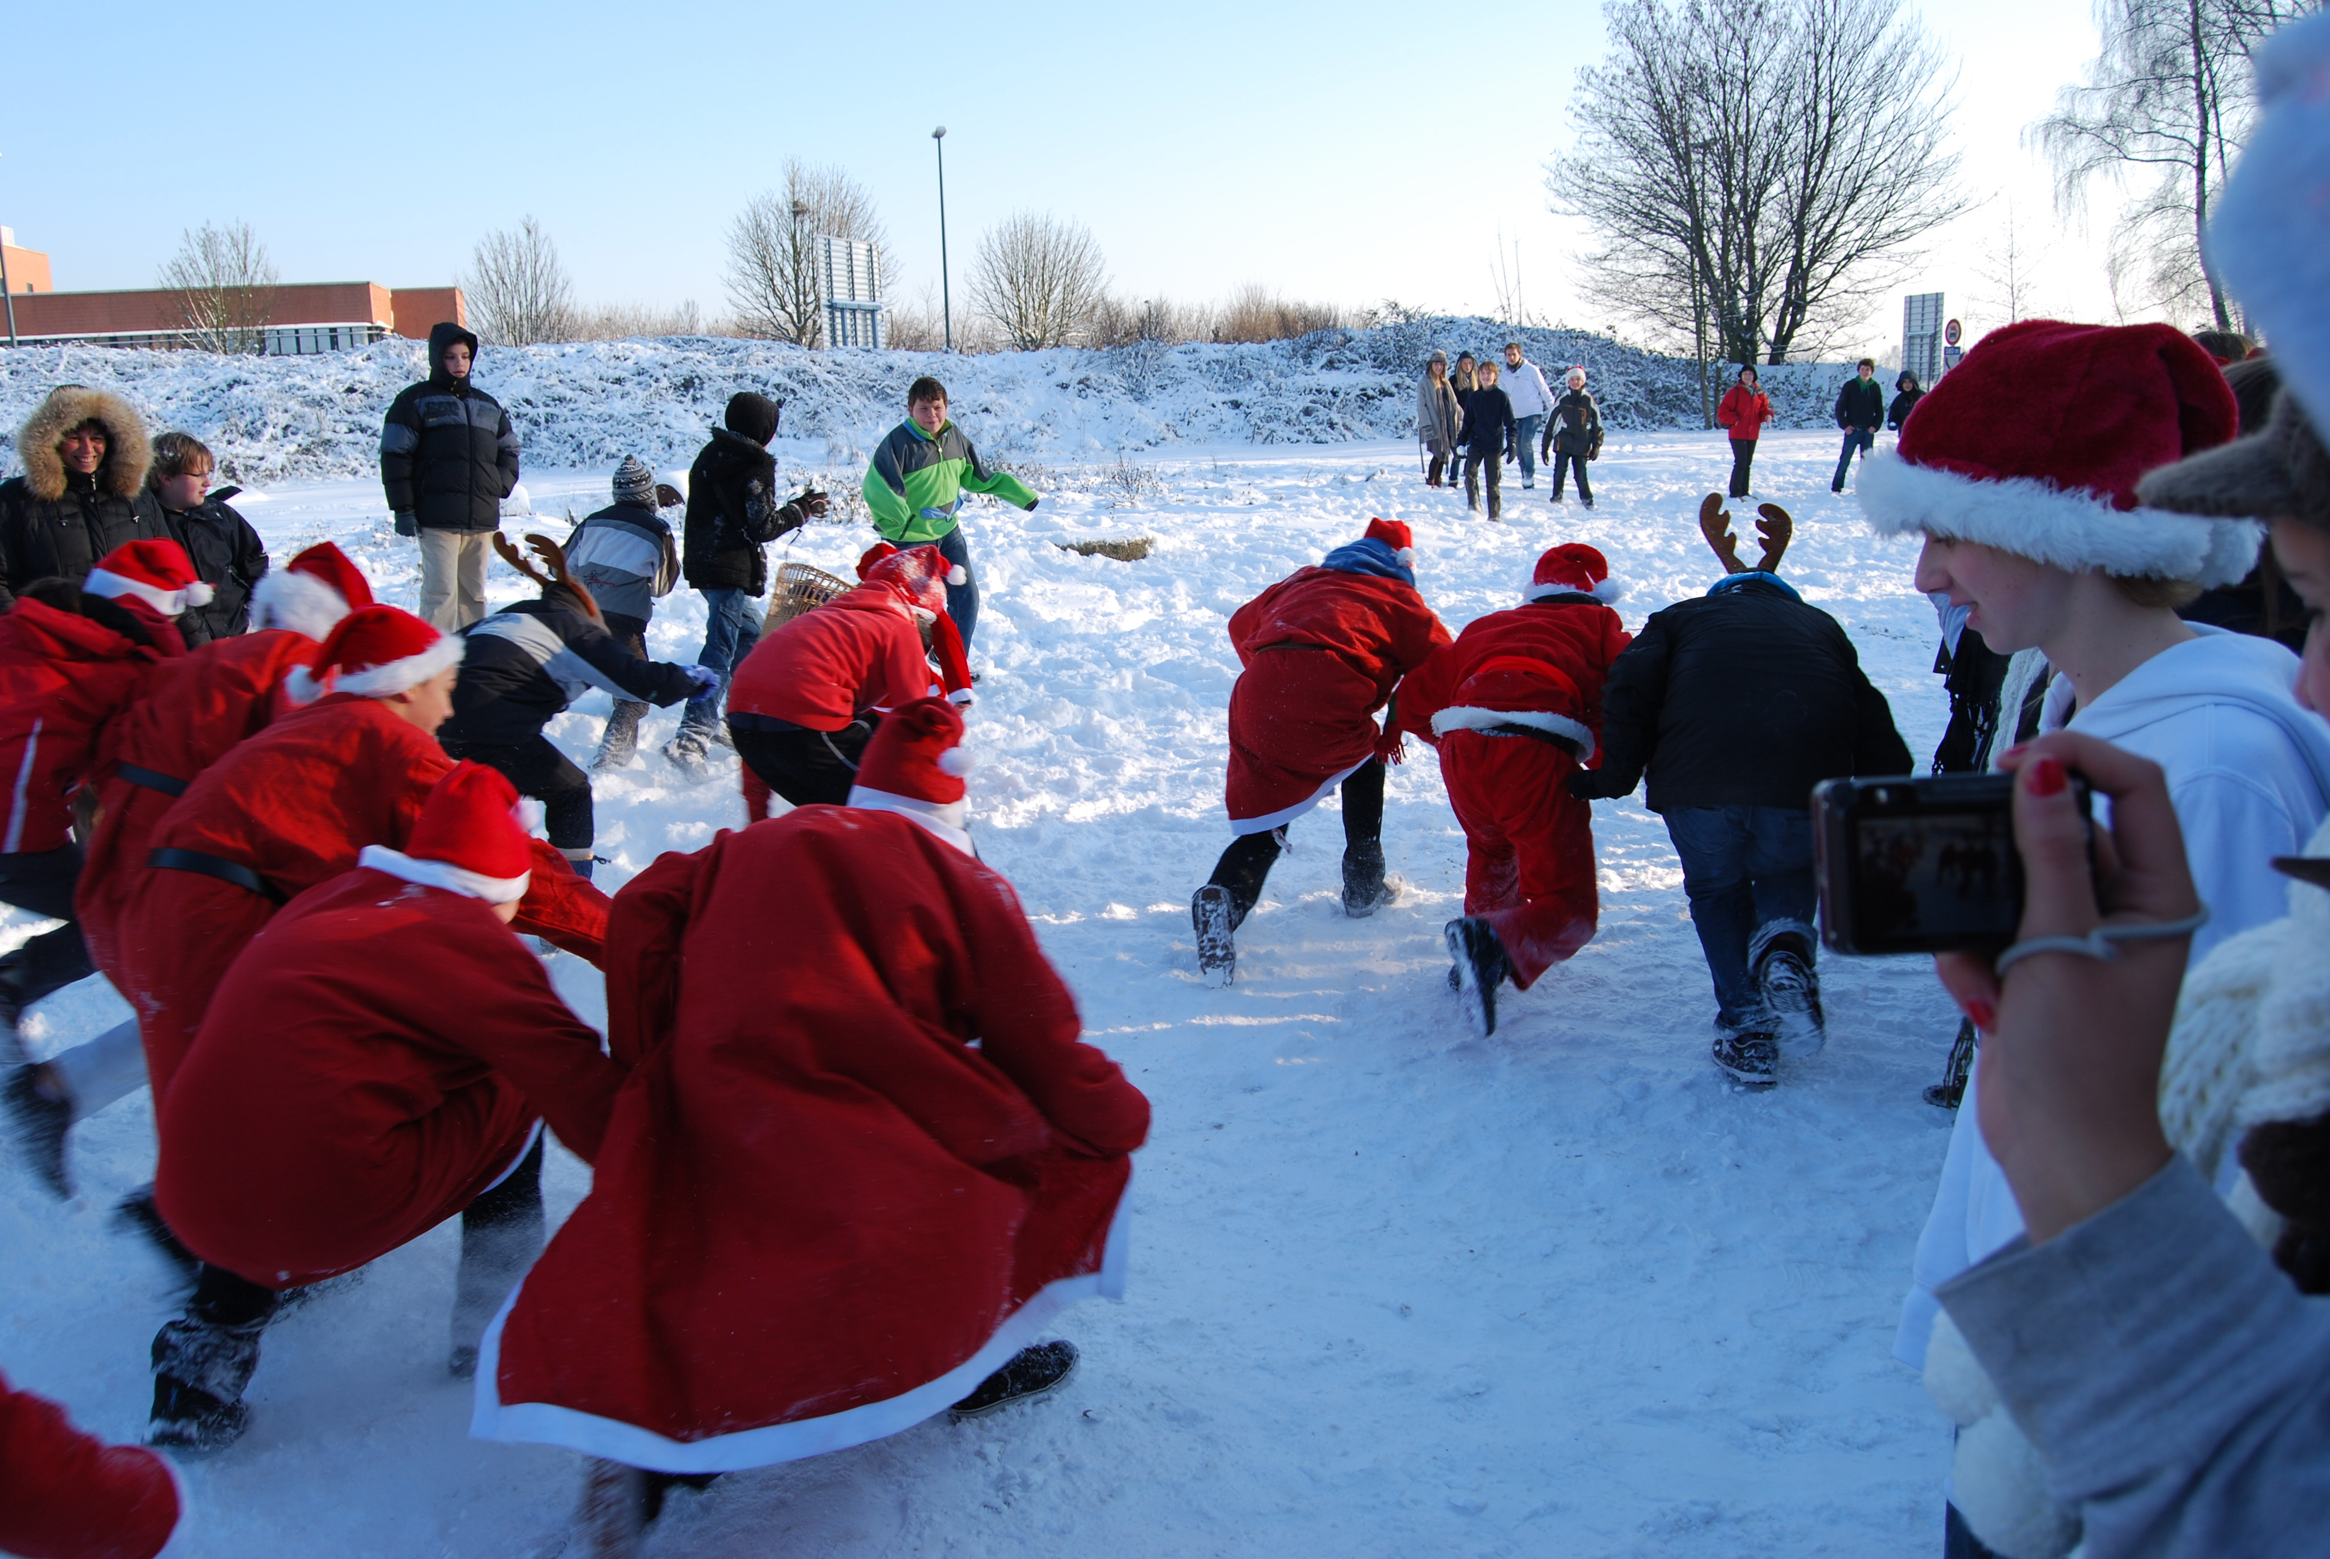
Tite
Notre projet pédagogique
Les COMMISSIONS
= groupe d’élèves qui se réunissent autour d’un projet commun
  volontaires de toutes les années (de la 1ère à la rhéto)
  réunion à une heure et un rythme propres à chacune
  large autonomie de fonctionnement (président/secrétaire) > souvent “chapeautée” par un professeur
  autour d’un projet spécifique, de 4 grands types :
        fonctionnement général
        projet à caractère pédagogique
        projet à caractère humanitaire
        limité dans le temps
16

Slide 17
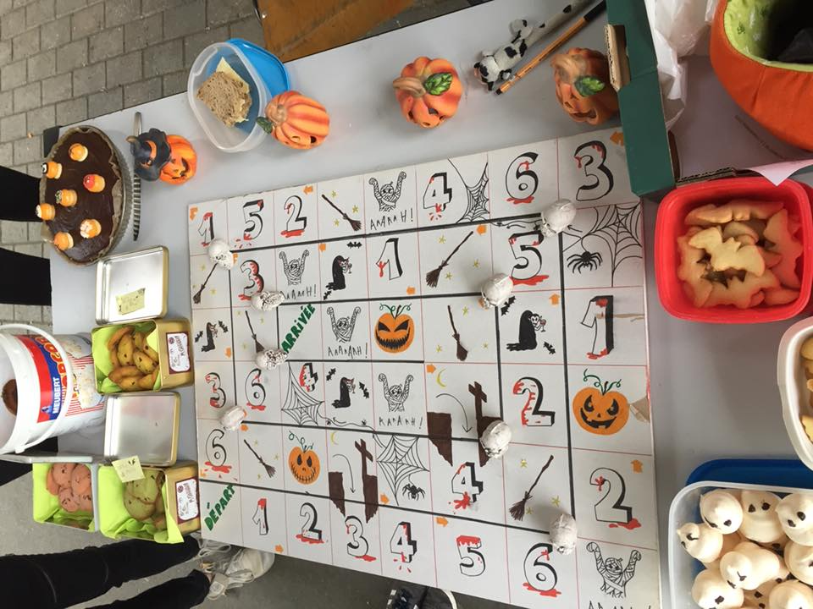

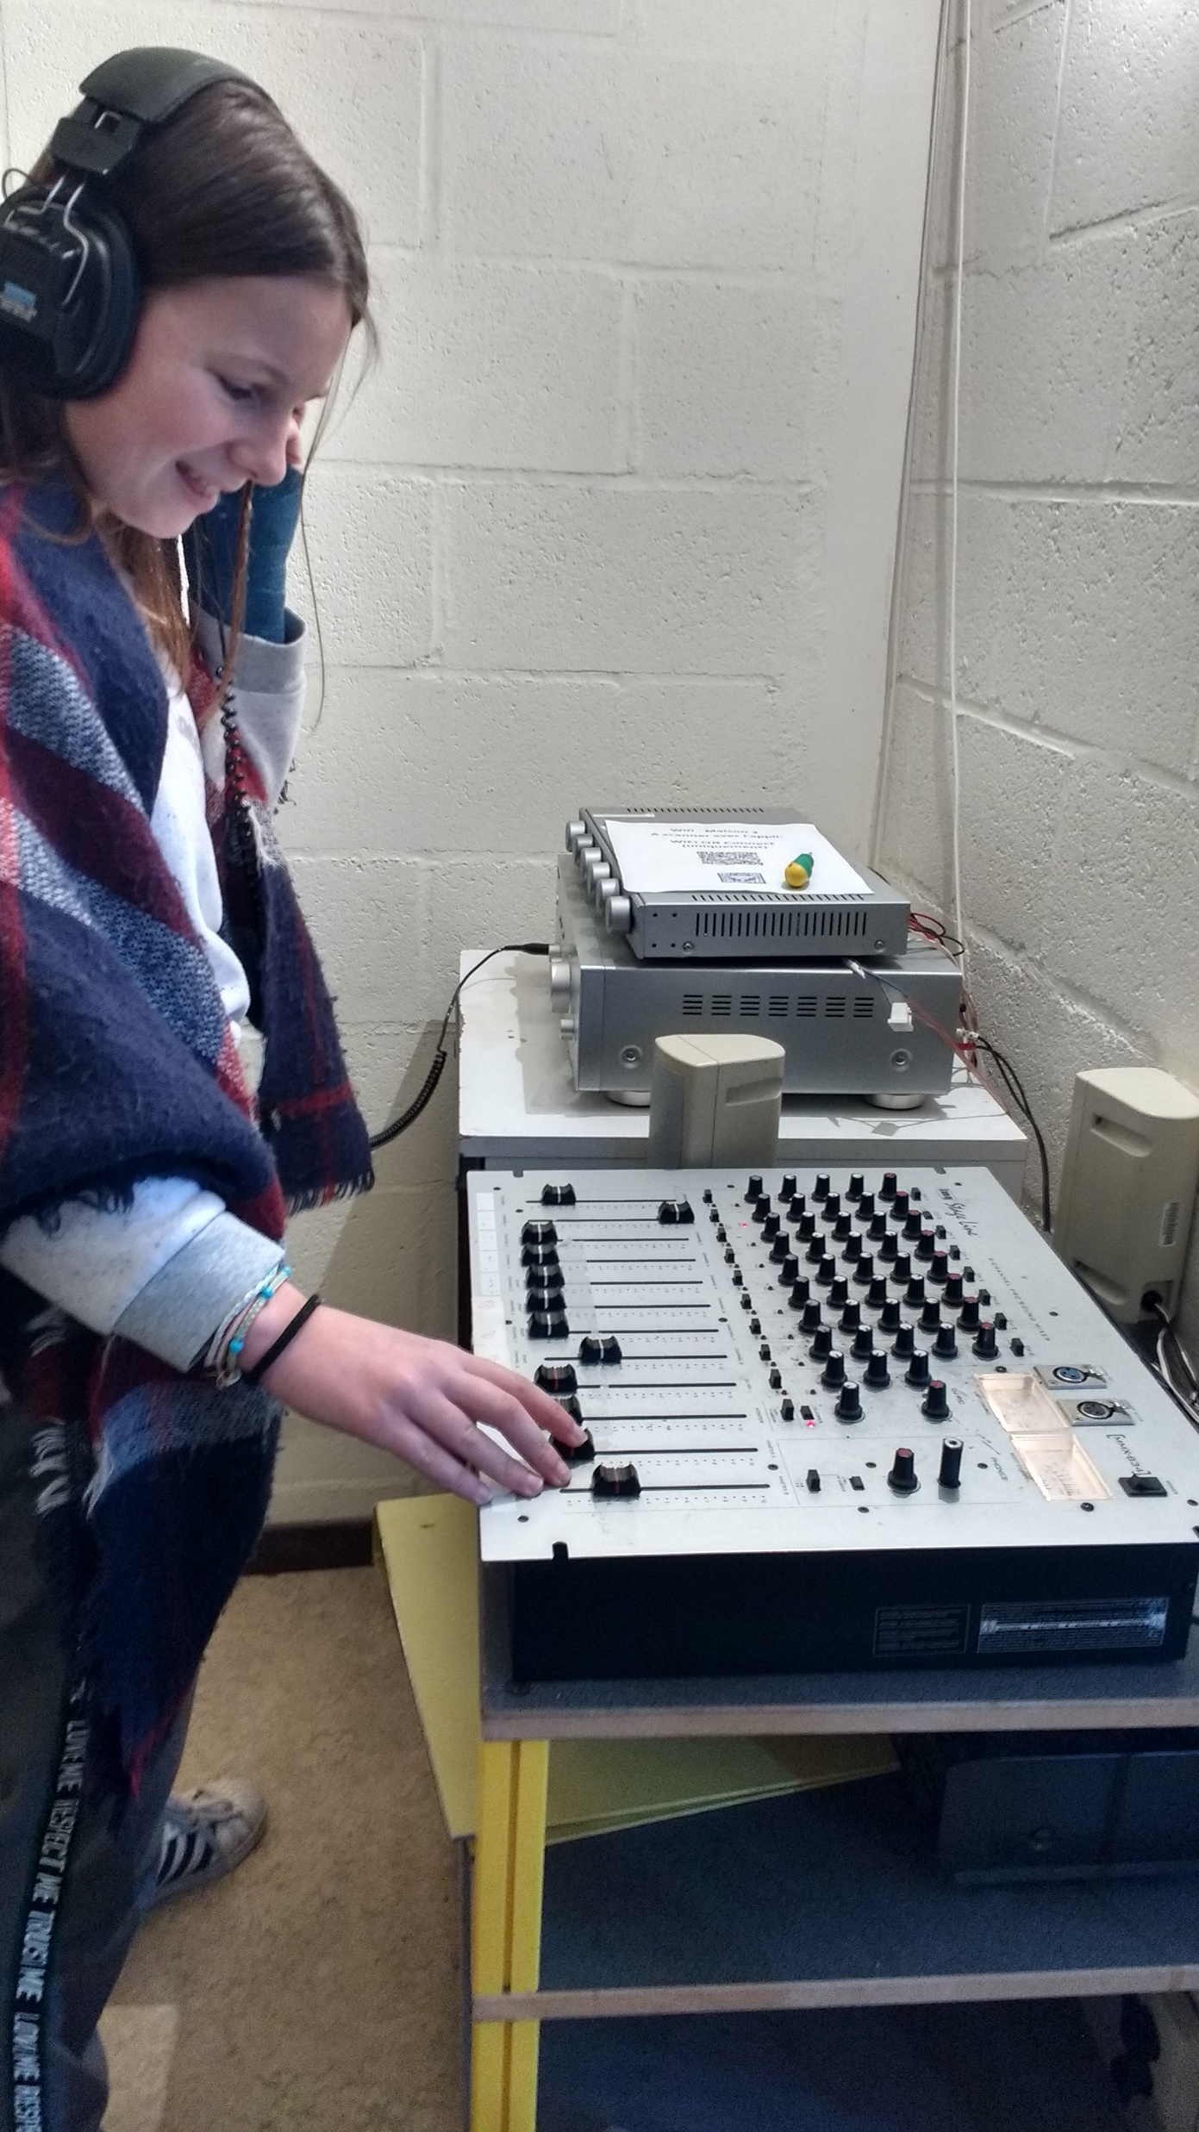
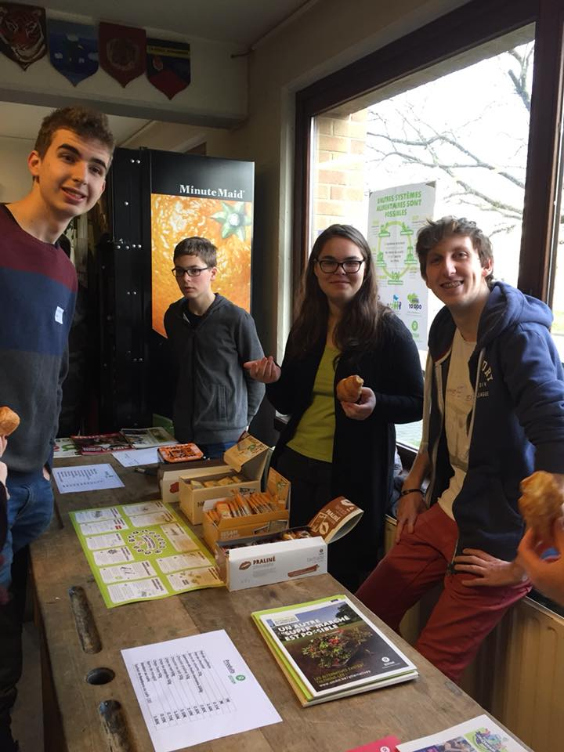
Tite
Notre projet pédagogique
magasin | écologie | ludothèque
radio | fêtes | roses
Amnesty | Oxfam | etc.
17

Slide 18
Titre
Programme de la soirée
  1. L’ARO - Lauzelle
  2. Notre projet pédagogique
  3. L’évaluation
  4. L’élève en difficulté
  5. Une scolarité complète à Lauzelle
  6. Une journée type
  7. Quelques activités de l’école
  8. Le rôle du parent
À vous la parole !

Slide 19
Tite
L’évaluation
continue (formative / certificative)
diverse et variée (contrôles, devoirs, bilans… / évaluation chiffrée, par lettres, code couleurs…)
évaluation continue
examens
à partir de la 3e
(de façon progressive)
épreuves externes
CE1D en 2e
CESS en 6e
évaluationALPE
auto-évaluation
revue par le titulaire
signée par la coordiantrice
Toutes ces évaluations rendent compte…
de la progression des apprentissages = les compétences disciplinaires
(socles de compétences au 1er d° / compétences terminales aux 2e et 3e d°)
de l’implication de l’élève dans le projet de l’école
→ Nous permettent d’établir le BULLETIN (= document OFFICIEL de référence)
19

Slide 20
Tite
L’évaluation
le BULLETIN
au degré inférieur (DI) = 1-2-3 | au degré supérieur (DS) = 4-5-6
3 bulletins à la fin de chaque période (trimestre) suivis d’une rencontre parents/titulaire | 4 bulletins à la fin de chaque période (trimestre) après les examens de décembre suivis d’une rencontre parents/professeurs
au 1er degré (1-2) | aux 2e & 3e degrés (3-4-5-6)
notes sous forme de lettres (traduisent le niveau de maîtrise des socles de compétences) + A-B-C-D-E - | notes chiffrées
20

Slide 21
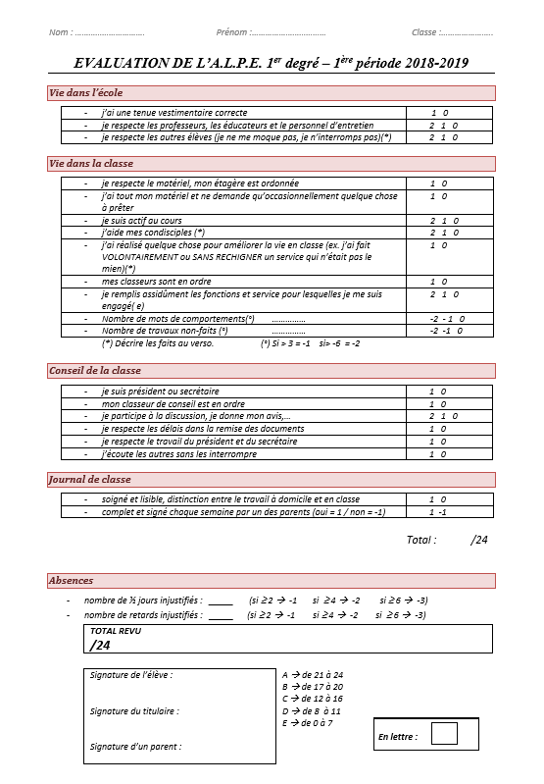

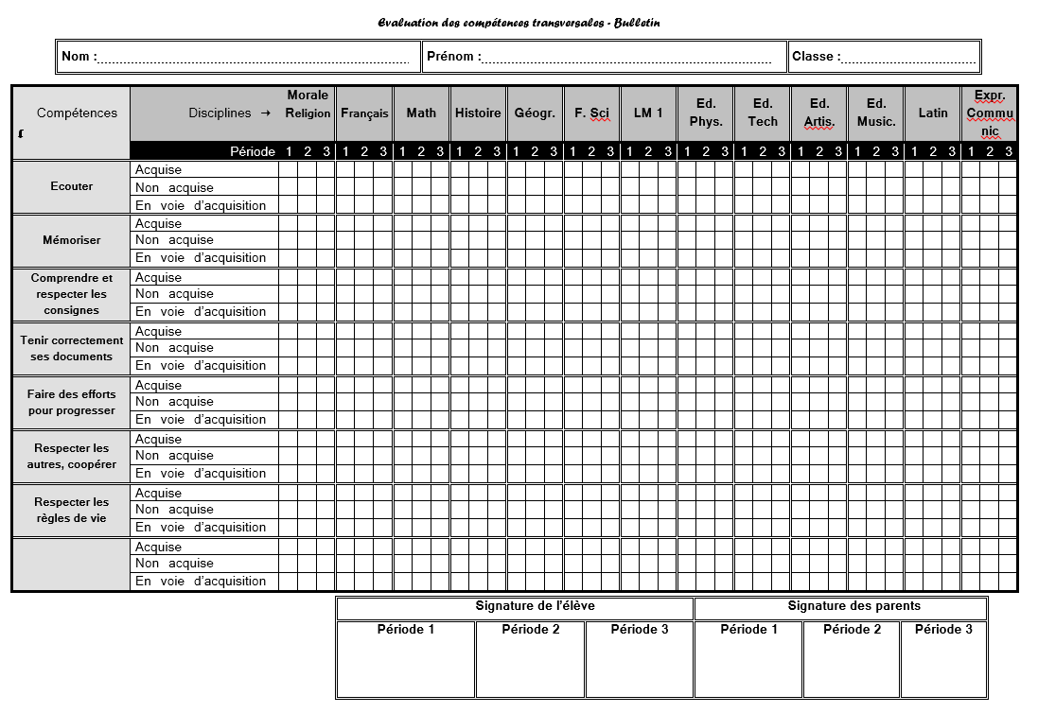
Tite
L’évaluation
BULLETIN
compétences transversales
ALPE
PIA
= Plan Individuel d’Apprentissage
carnet de bord des apprentissages de l’élève
devrait le suivre durant tout son parcours scolaire → obligatoire au 1er d°
reprend, branche par branche, le niveau d’acquisition des socles de compétences (non acquis > en voie d’acquisition > acquis).
prévu à l’origine pour les élèves en difficulté ↔ mis en place pour TOUS les élèves du 1er d°
21

Slide 22
Titre
Programme de la soirée
  1. L’ARO - Lauzelle
  2. Notre projet pédagogique
  3. L’évaluation
  4. L’élève en difficulté
  5. Une scolarité complète à Lauzelle
  6. Une journée type
  7. Quelques activités de l’école
  8. Le rôle du parent
À vous la parole !
22

Slide 23
Tite
L’élève en difficulté
le “diagnostic” → les conseils pédagogiques (coordinatrice, professeurs, PMS)
le conseil de classe | le conseil de guidance
= ensemble des professeurs d’une classe (de la 1ère à la rhéto) | = des professeurs d’une classe du 1er degré
se rassemble à des moments définis…
avant les bulletins | fin septembre en 1ère – début janvier en 2e
… pour faire le point sur la progression de chaque élève ; identifier les élèves qui éprouvent des difficultés ; proposer une série d’actions pour y remédier

Slide 24
Tite
L’élève en difficulté
le “traitement” → REMÉDIATIONS & MONITORAT
= réaction face à une situation d’erreur (souvent appelée à tort échec)
l’erreur n’est pas problématique dès le moment où l’on agit pour y remédier
démarche active et positive visant à « réparer » cette erreur
3 types de remédiations :
      pédagogiques (= apprentissages)
      pour contrat non respecté (= travail non fait)
      ERC (= comportement)
Les REMÉDIATIONS
identifier
accepter
agir
réfléchir
24

Slide 25
Tite
L’élève en difficulté
remédiations pédagogiques (= apprentissages)
    remédiations ERC (= Ensemble des Règles de Conduite → comportement)
différentes procédures prévoyant dans tous les cas une remédiation appropriée à la gravité des faits par rapport aux différents ROI (Règlements d’Ordre Intérieur)
1er d°
systématisées → une heure fixe dans l’horaire de tous les élèves du 1er degré
2e d°
des moments fixés par le professeur
en 3e année : une heure de remédiation (méthodologie) fixée dans l’horaire
3e d°
à la demande
invitation à se présenter pour retravailler un point qui pose problème (maths, français et LM1)
de notre implantation
de l’établissement
de la FWBE
exclusion définitive imméditate
25

Slide 26
Tite
L’élève en difficulté
= prise en charge par un élève plus âgé (de 3e ou 4e) de l’élève en difficulté
aide dans la gestion de ses documents (classeurs, farde de transfert, journal de classe)
explications sur les matières (contenu / méthodologie)
    spécifiquement conçu pour les élèves du 1er degré
    soumis à l’accord des parents
    sur base volontaire (moniteur/monitoré)
    généralement sur le temps de midi
    dans un esprit d’entraide et de collaboration
    ne remplace en aucune façon le travail régulier et journalier à la maison
Le MONITORAT
26

Slide 27
Titre
Programme de la soirée
  1. L’ARO - Lauzelle
  2. Notre projet pédagogique
  3. L’évaluation
  4. L’élève en difficulté
  5. Une scolarité complète à Lauzelle
  6. Une journée type
  7. Quelques activités de l’école
  8. Le rôle du parent
À vous la parole !
27

Slide 28

Tite
Une scolarité complète à Lauzelle
enseignement général de transition
études
supérieures
1er degré
1-2
2e degré
3-4
3e degré
5-6
2 activités d’essai
4 options
5 options
formation commune
formation commune
formation commune
CE1D
examens & CESS
TFD
TFE
examens progressifs
28

Slide 29
1er degré : 1 – 2
formation commune
français (6h/5h) |  | histoire (2h)
mathématiques (4h/5h) |  | géographie (2h)
LM1 (4h) | néerlandais | cours philosophique (2h) |  | 1h CPC
 | anglais |  |  | 1h au choix
initiation scientifique (2h) |  | éducation artistique (2h)
éducation physique (3h) |  | éducation par la technologie (1h)
+ une activité au choix
latin (4h) |  | domaines | 1h de domaine français
 |  |  | 1h de domaine mathématiques
 |  |  | 1h de domaine LM1
 |  |  | 1h de domaine sciences
+ 2h de conseil de la classe (ALPE)
→ 34h (32h)
CE1D à la fin de la 2e année = épreuves externes en français ; mathématiques, sciences et LM1
TFD = Travail de Fin de Degré
29

Slide 30
2e degré : 3 – 4
formation commune
français (5h) |  | LM1 (4h) | anglais
mathématiques (5h) |  |  | néerlandais
cours philosophique (2h) | 1h CPC | méthodologie (1h) en 3e
 | 1h au choix | LM2 (4h) | anglais
histoire (2h) |  |  | néerlandais
géographie (1h) |  |  | chinois 中國
+ une OPTION au choix
option sciences | option latin | option latin-sciences |  | option langues
éducation physique (3h) | éducation physique (3h) | éducation physique (2h) |  | éducation physique (3h)
sciences (5h) | sciences (3h) | sciences (5h) |  | sciences (3h)
pratique labo (2h) | latin (4h) | latin (4h) |  | expression/communication LM1 (2h)
+ 2h de conseil de la classe (ALPE)
35h (33h) | 35h (33h) | 36h (34h) |  | 33h (31h)
introduction progressive des examens à partir de la session de juin de 3e
30

Slide 31
Tite
3e degré : 5 – 6
formation commune
français (5h) |  |  | cours philosophique (2h) |  | 1h CPC
histoire (2h) |  |  |  |  | 1h au choix
géographie (1h) |  |  | LM2 (4h) |  | anglais
LM1 (4h) | anglais |  |  |  | néerlandais
 | néerlandais |  |  |  | (chinois)
+ une OPTION au choix
sciences | latin | option latin-sciences |  | sciences humaines |  | langues
sciences (7h) | sciences (3h) | sciences (7h) |  | sciences (3h) |  | sciences (3h)
math (6h) | math (4h) | math (4h) |  | math (4h) |  | math (4h)
éduc. phys. (2h) | éduc. phys. (3h) | éduc. phys. (2h) |  | éduc. phys. (3h) |  | éduc. phys. (3h)
 | latin (4h) | latin (4h) |  | histoire (2h) |  | LM3 = espagnol (4h)
 |  |  |  | prépa. sup. (2h)
+ 1h de conseil de la classe (ALPE)
34h (33h) | 33h (32h) | 36h (35h) |  | 35h (34h) |  | 33h (32h)
Une scolarité complète à Lauzelle
CESS à la fin de la rhéto = épreuves externes en français ; histoire
examens dans toutes les branches soumises à certification
TFE = Travail de Fin d’Études
31

Slide 32



Tite
Une scolarité complète à Lauzelle
TFE
Europolis
classique
mini-entreprise
job
journal de l’école
32

Slide 33
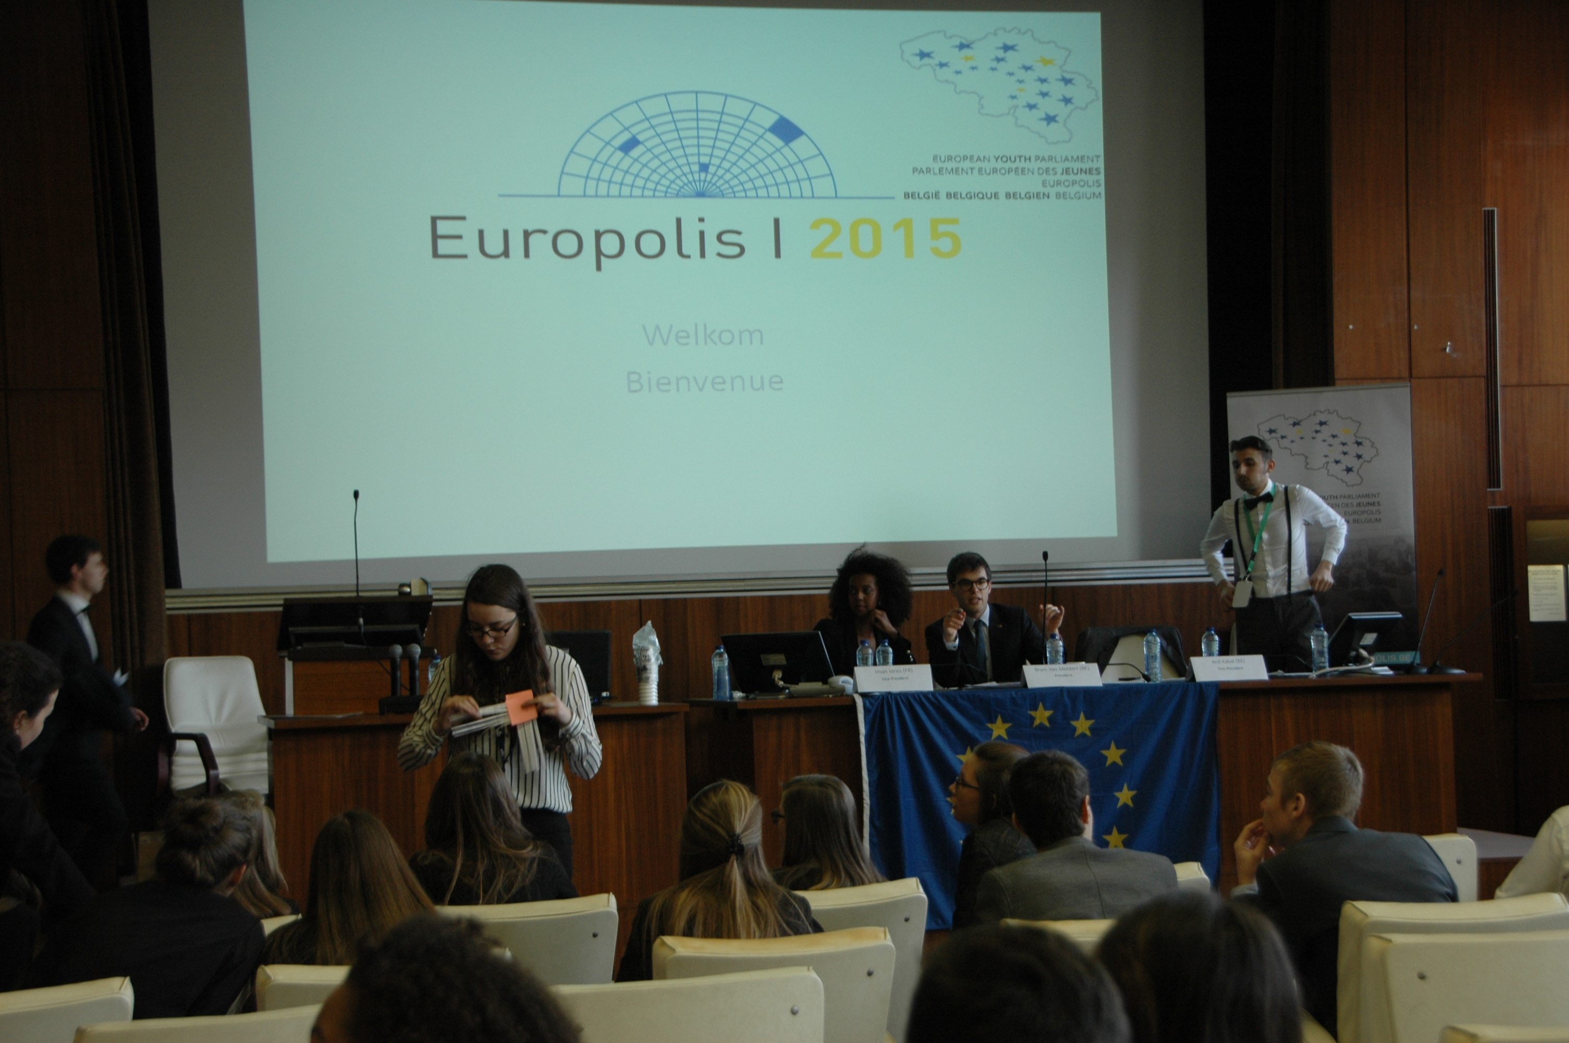
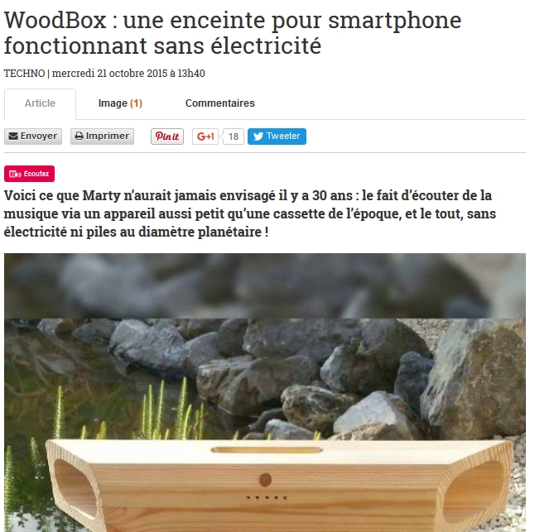
Tite
Une scolarité complète à Lauzelle
TFE
Europolis
classique
mini-entreprise
job
journal de l’école
33

Slide 34
Titre
Programme de la soirée
  1. L’ARO - Lauzelle
  2. Notre projet pédagogique
  3. L’évaluation
  4. L’élève en difficulté
  5. Une scolarité complète à Lauzelle
  6. Une journée type
  7. Quelques activités de l’école
  8. Le rôle du parent
À vous la parole !
34

Slide 35


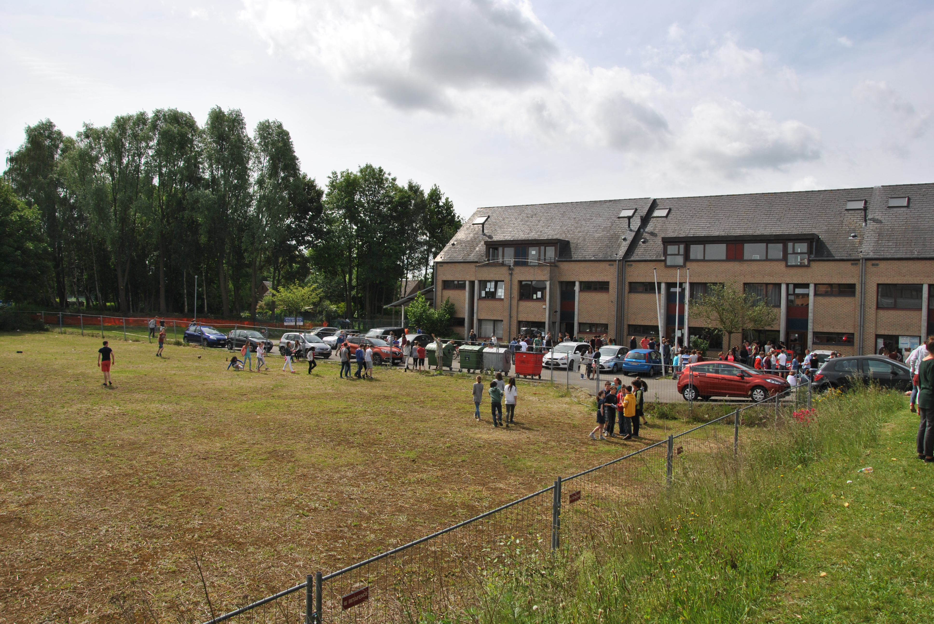
Tite
Journée type à Lauzelle
8h00 – 8h35
arrivée à l’école
école accessible
8h35
retard ? → prévenir les éducateurs / passer au bureau des éducateurs
8h40
début des cours suivant l’horaire du jour → le professeur qui se déplace de classe en classe
absence ? → prévenir les éducateurs / à justifier au retour de l’élève (CM, mot d’absence, …)
sauf regroupements (options ; LM ; …) / locaux particuliers (labo ; local informatique ; TBI ; …)
possibilité d’arrivée tardive > ssi autorisation de sortie (après le séjour pédagogique pour les 1^{ères})
! cours d’éducation physique au hall sportif de l’école sur le site des Villas → navette (08h00)
chacun rejoint sa classe (local attribué pour 2 ans)
35

Slide 36
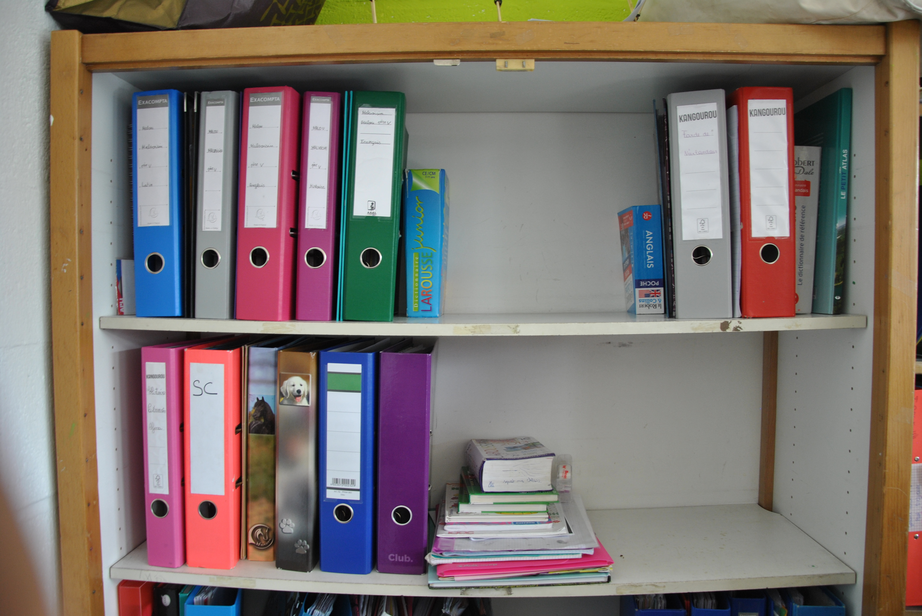
Tite
Journée type à Lauzelle
fin des cours (exceptionnellement : 10e heure jusque 17h05)
12h55-13h45
temps de midi > en classe suivant les règles définies dans le “contrat du temps de midi”
16h15
possibilité de commander un sandwich à l’école en début de journée
possibilité d’aller en ville (temps de midi prolongé) > ssi autorisation de sortie
17h30
pas d’étude dirigée mais l’école reste ouverte
retour à la maison (devoirs & leçons)
possibilité d’être licencicié plus tôt > ssi autorisation de sortie

Slide 37
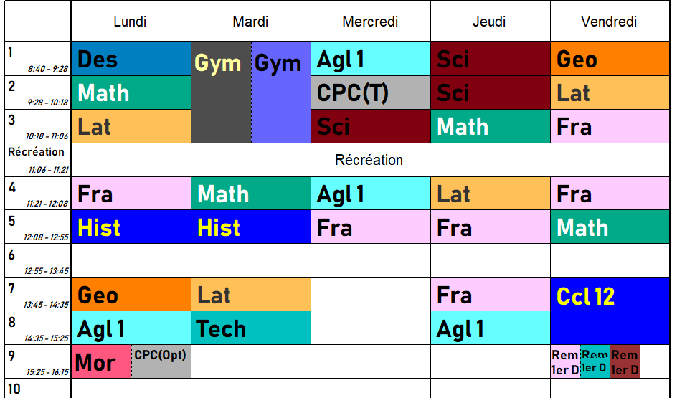
Tite
Journée type à Lauzelle
37

Slide 38
Titre
Programme de la soirée
  1. L’ARO - Lauzelle
  2. Notre projet pédagogique
  3. L’évaluation
  4. L’élève en difficulté
  5. Une scolarité complète à Lauzelle
  6. Une journée type
  7. Quelques activités de l’école
  8. Le rôle du parent
À vous la parole !
38

Slide 39
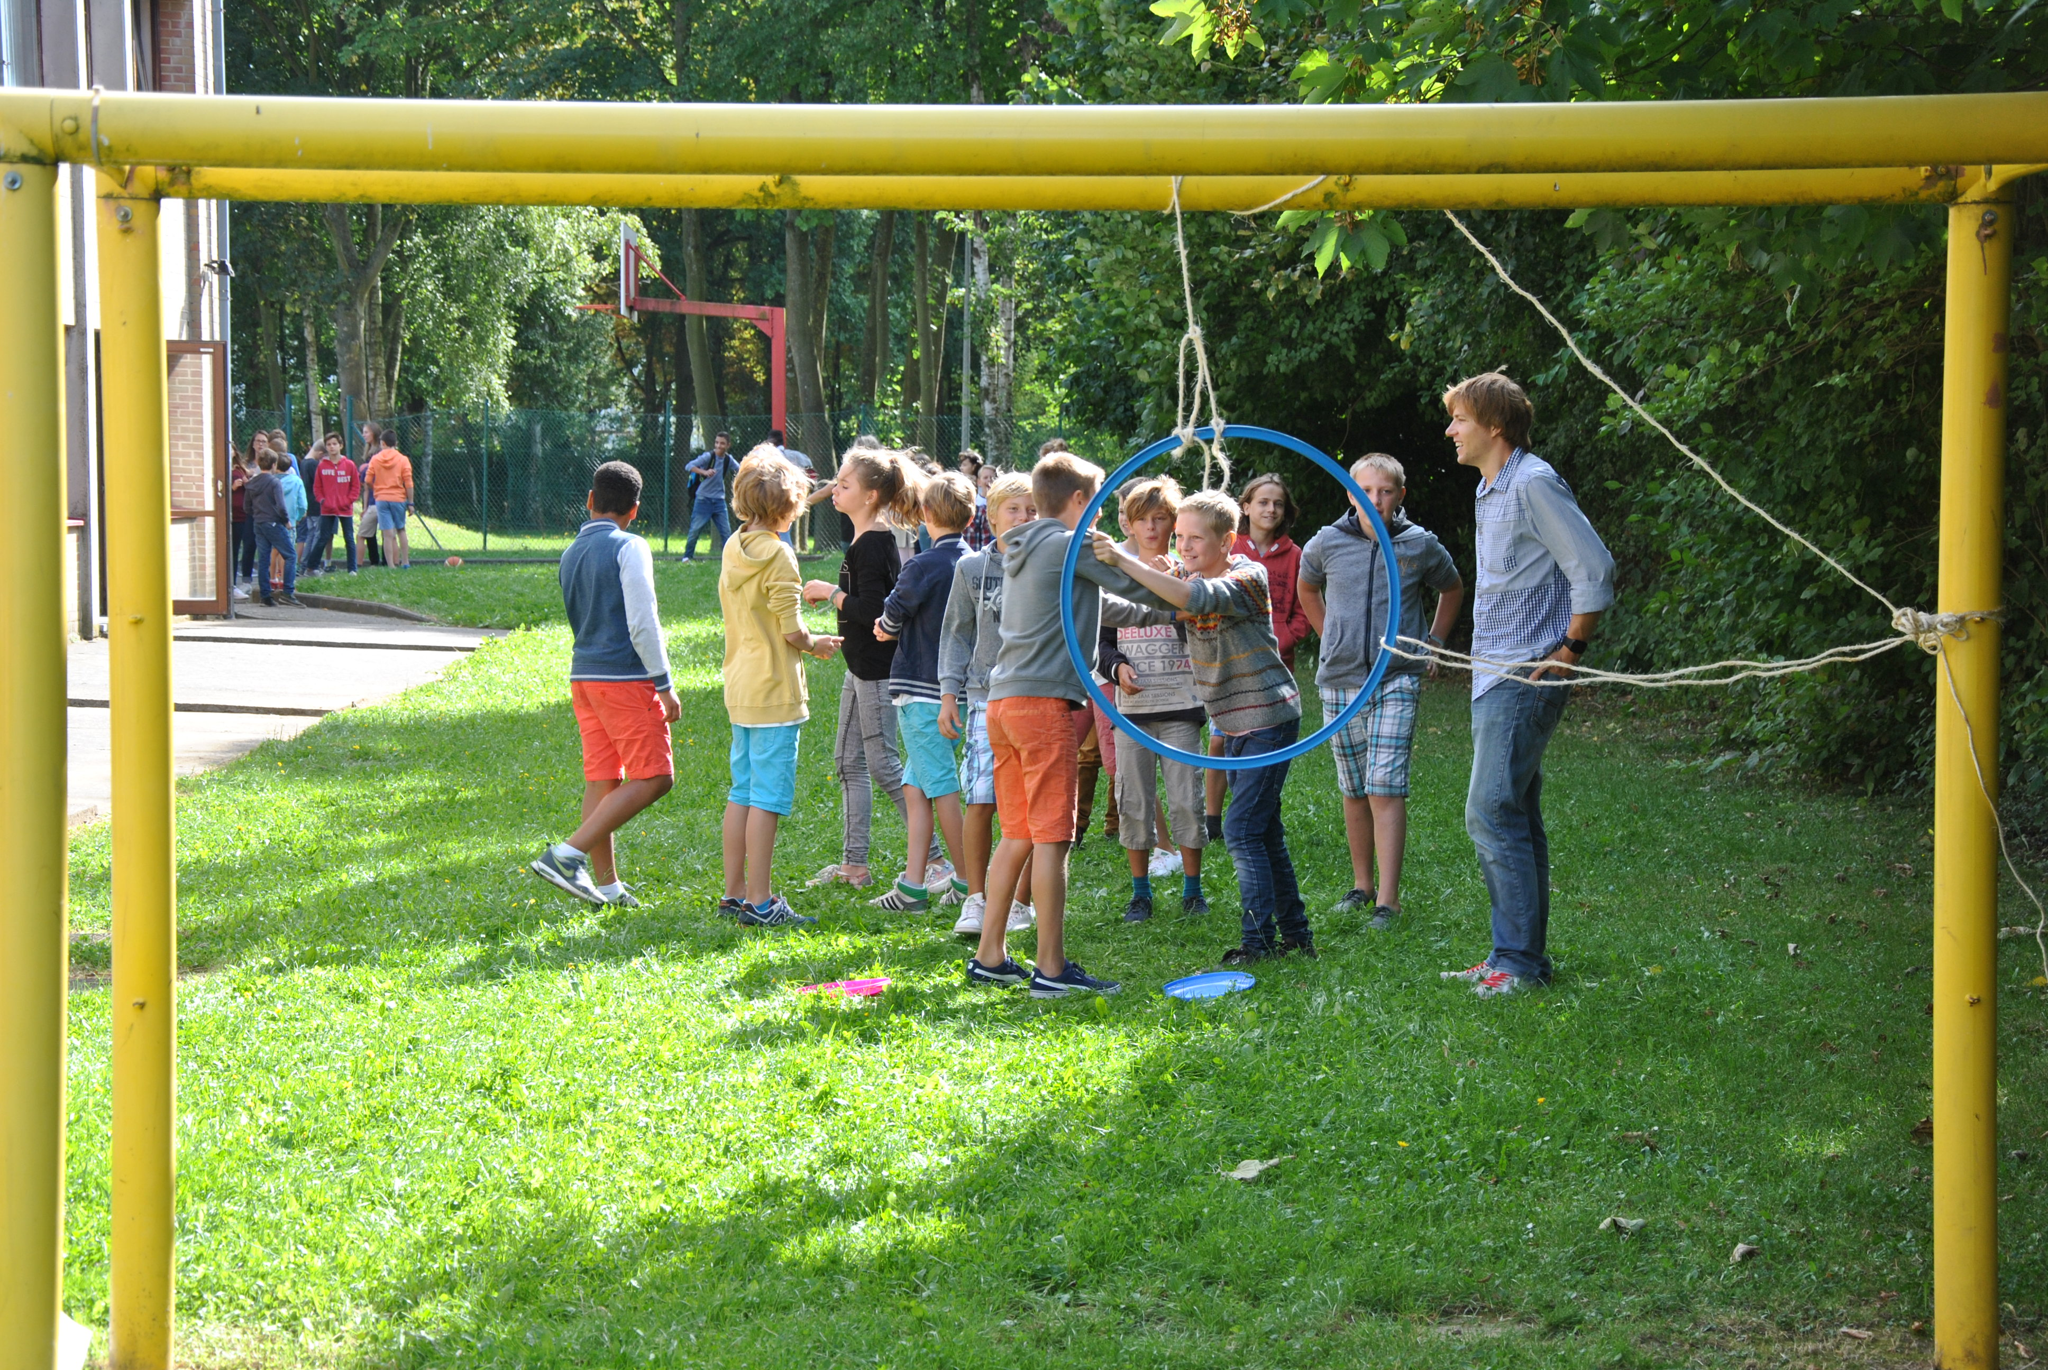
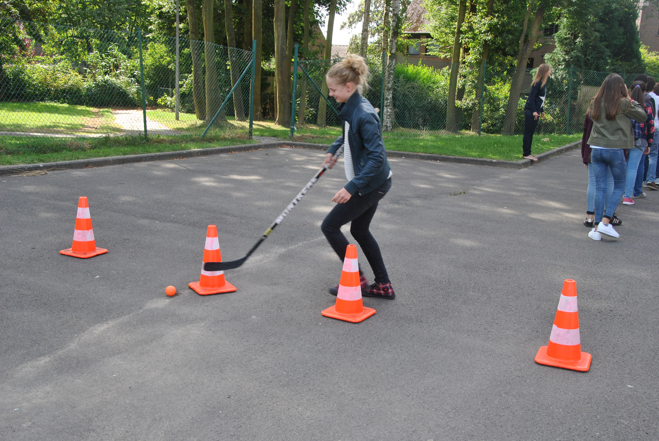
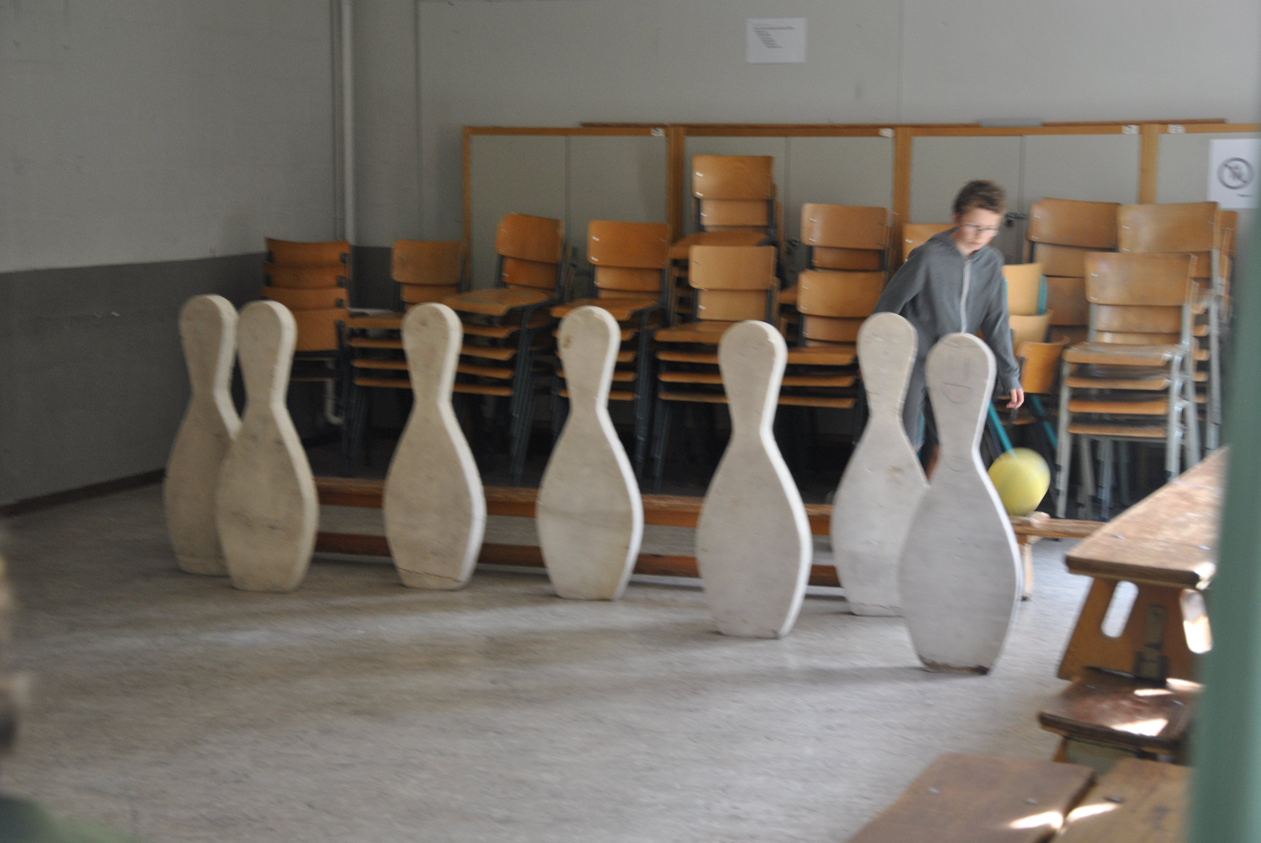
Tite
Activités de l’école
Journées d’accueil en 1ère
39

Slide 40
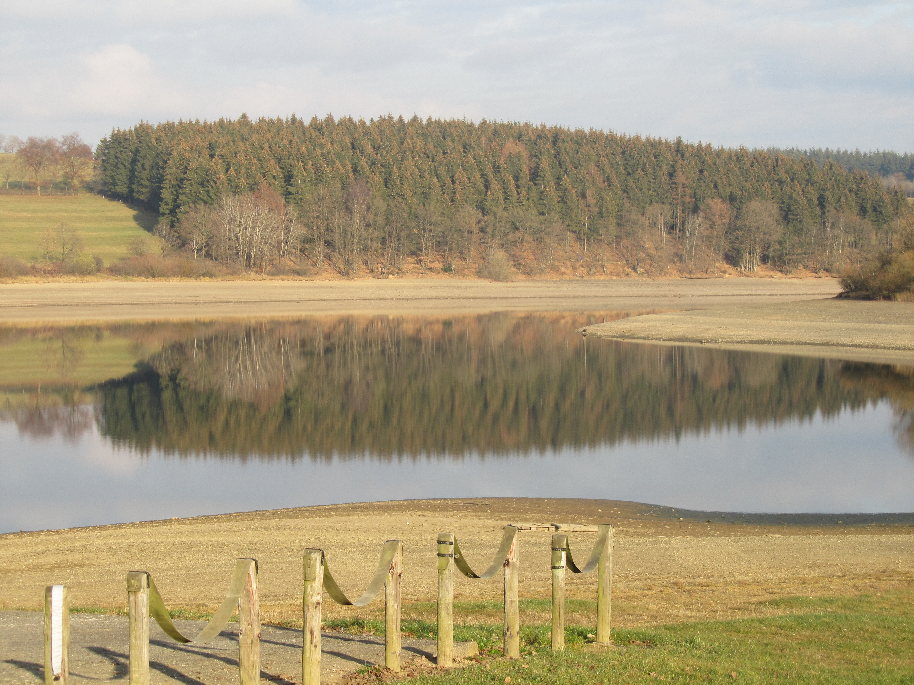
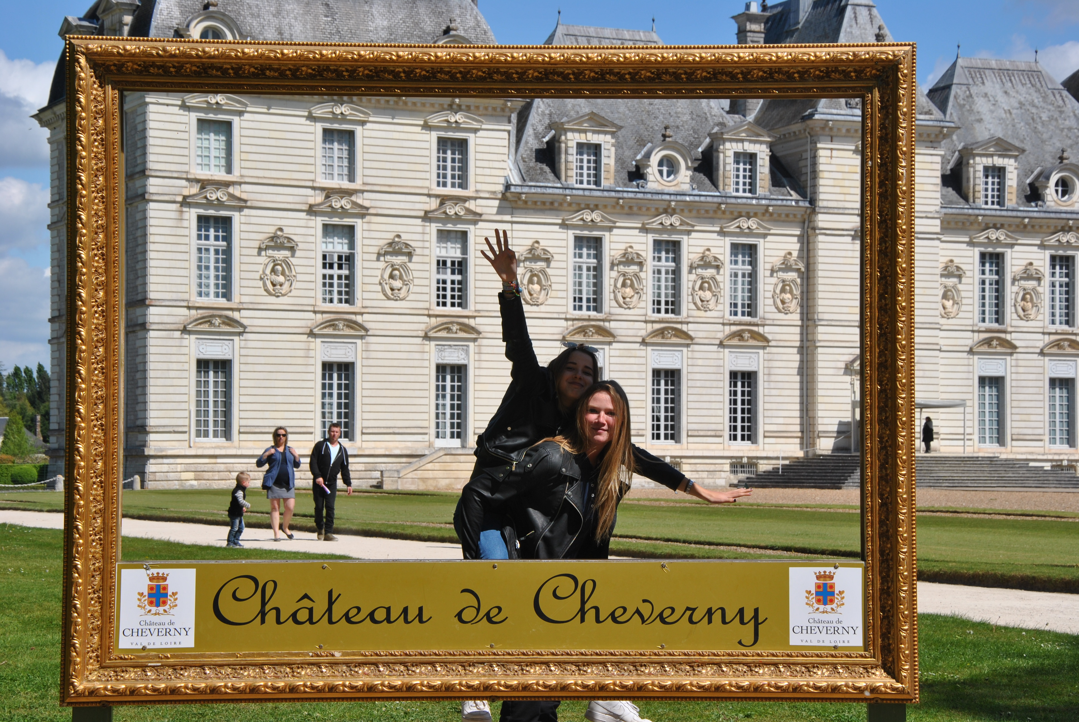
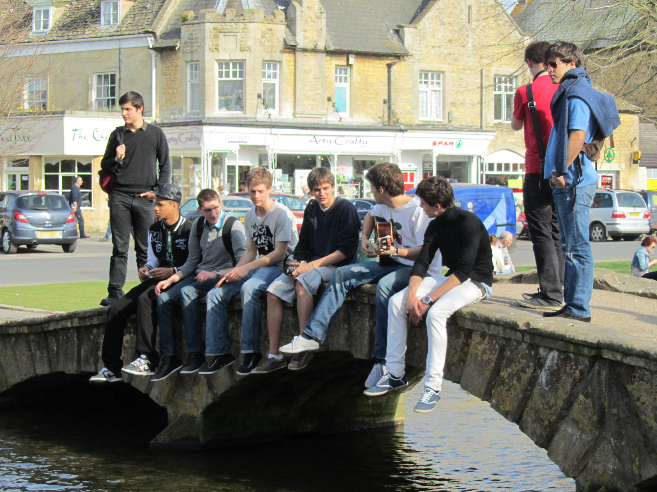
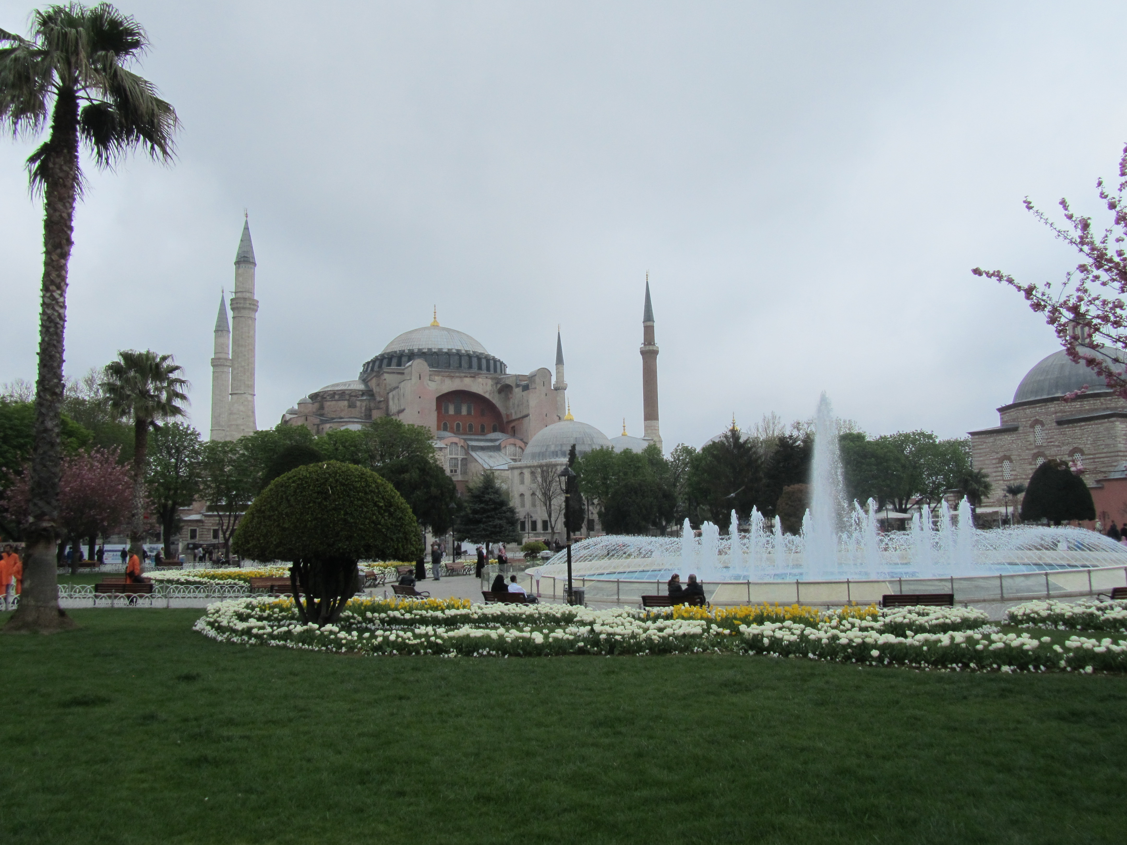
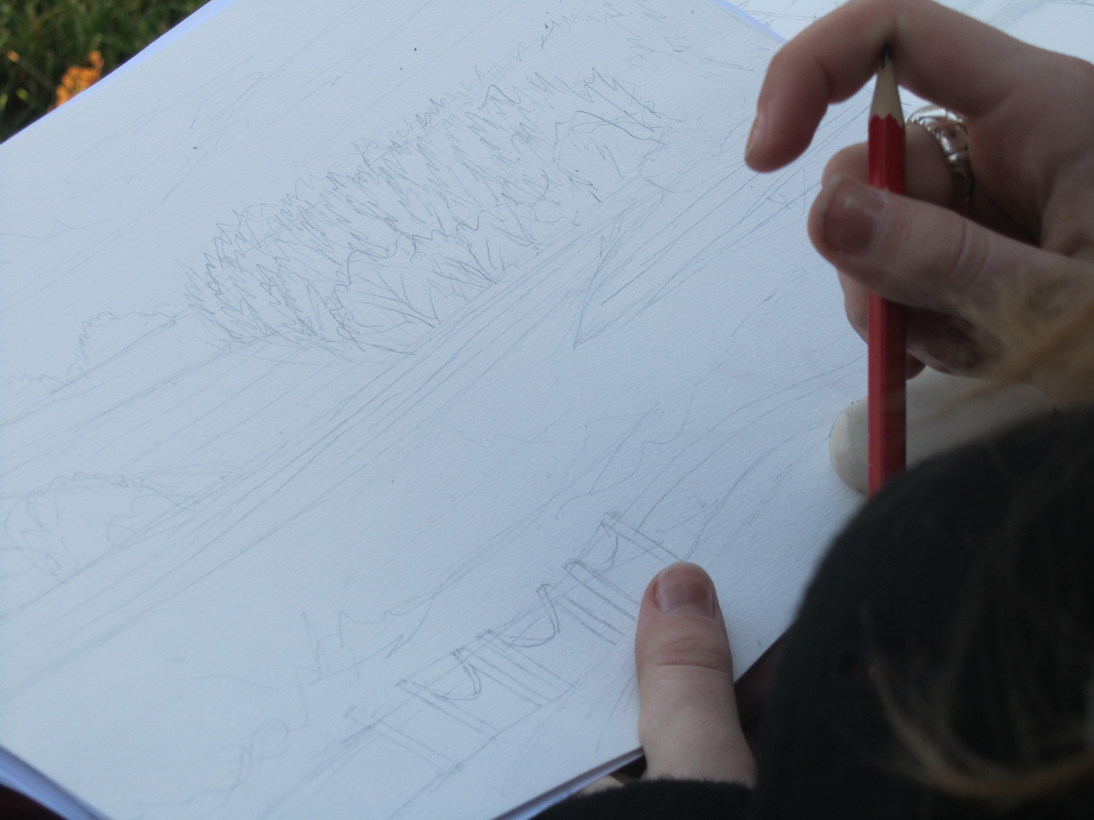
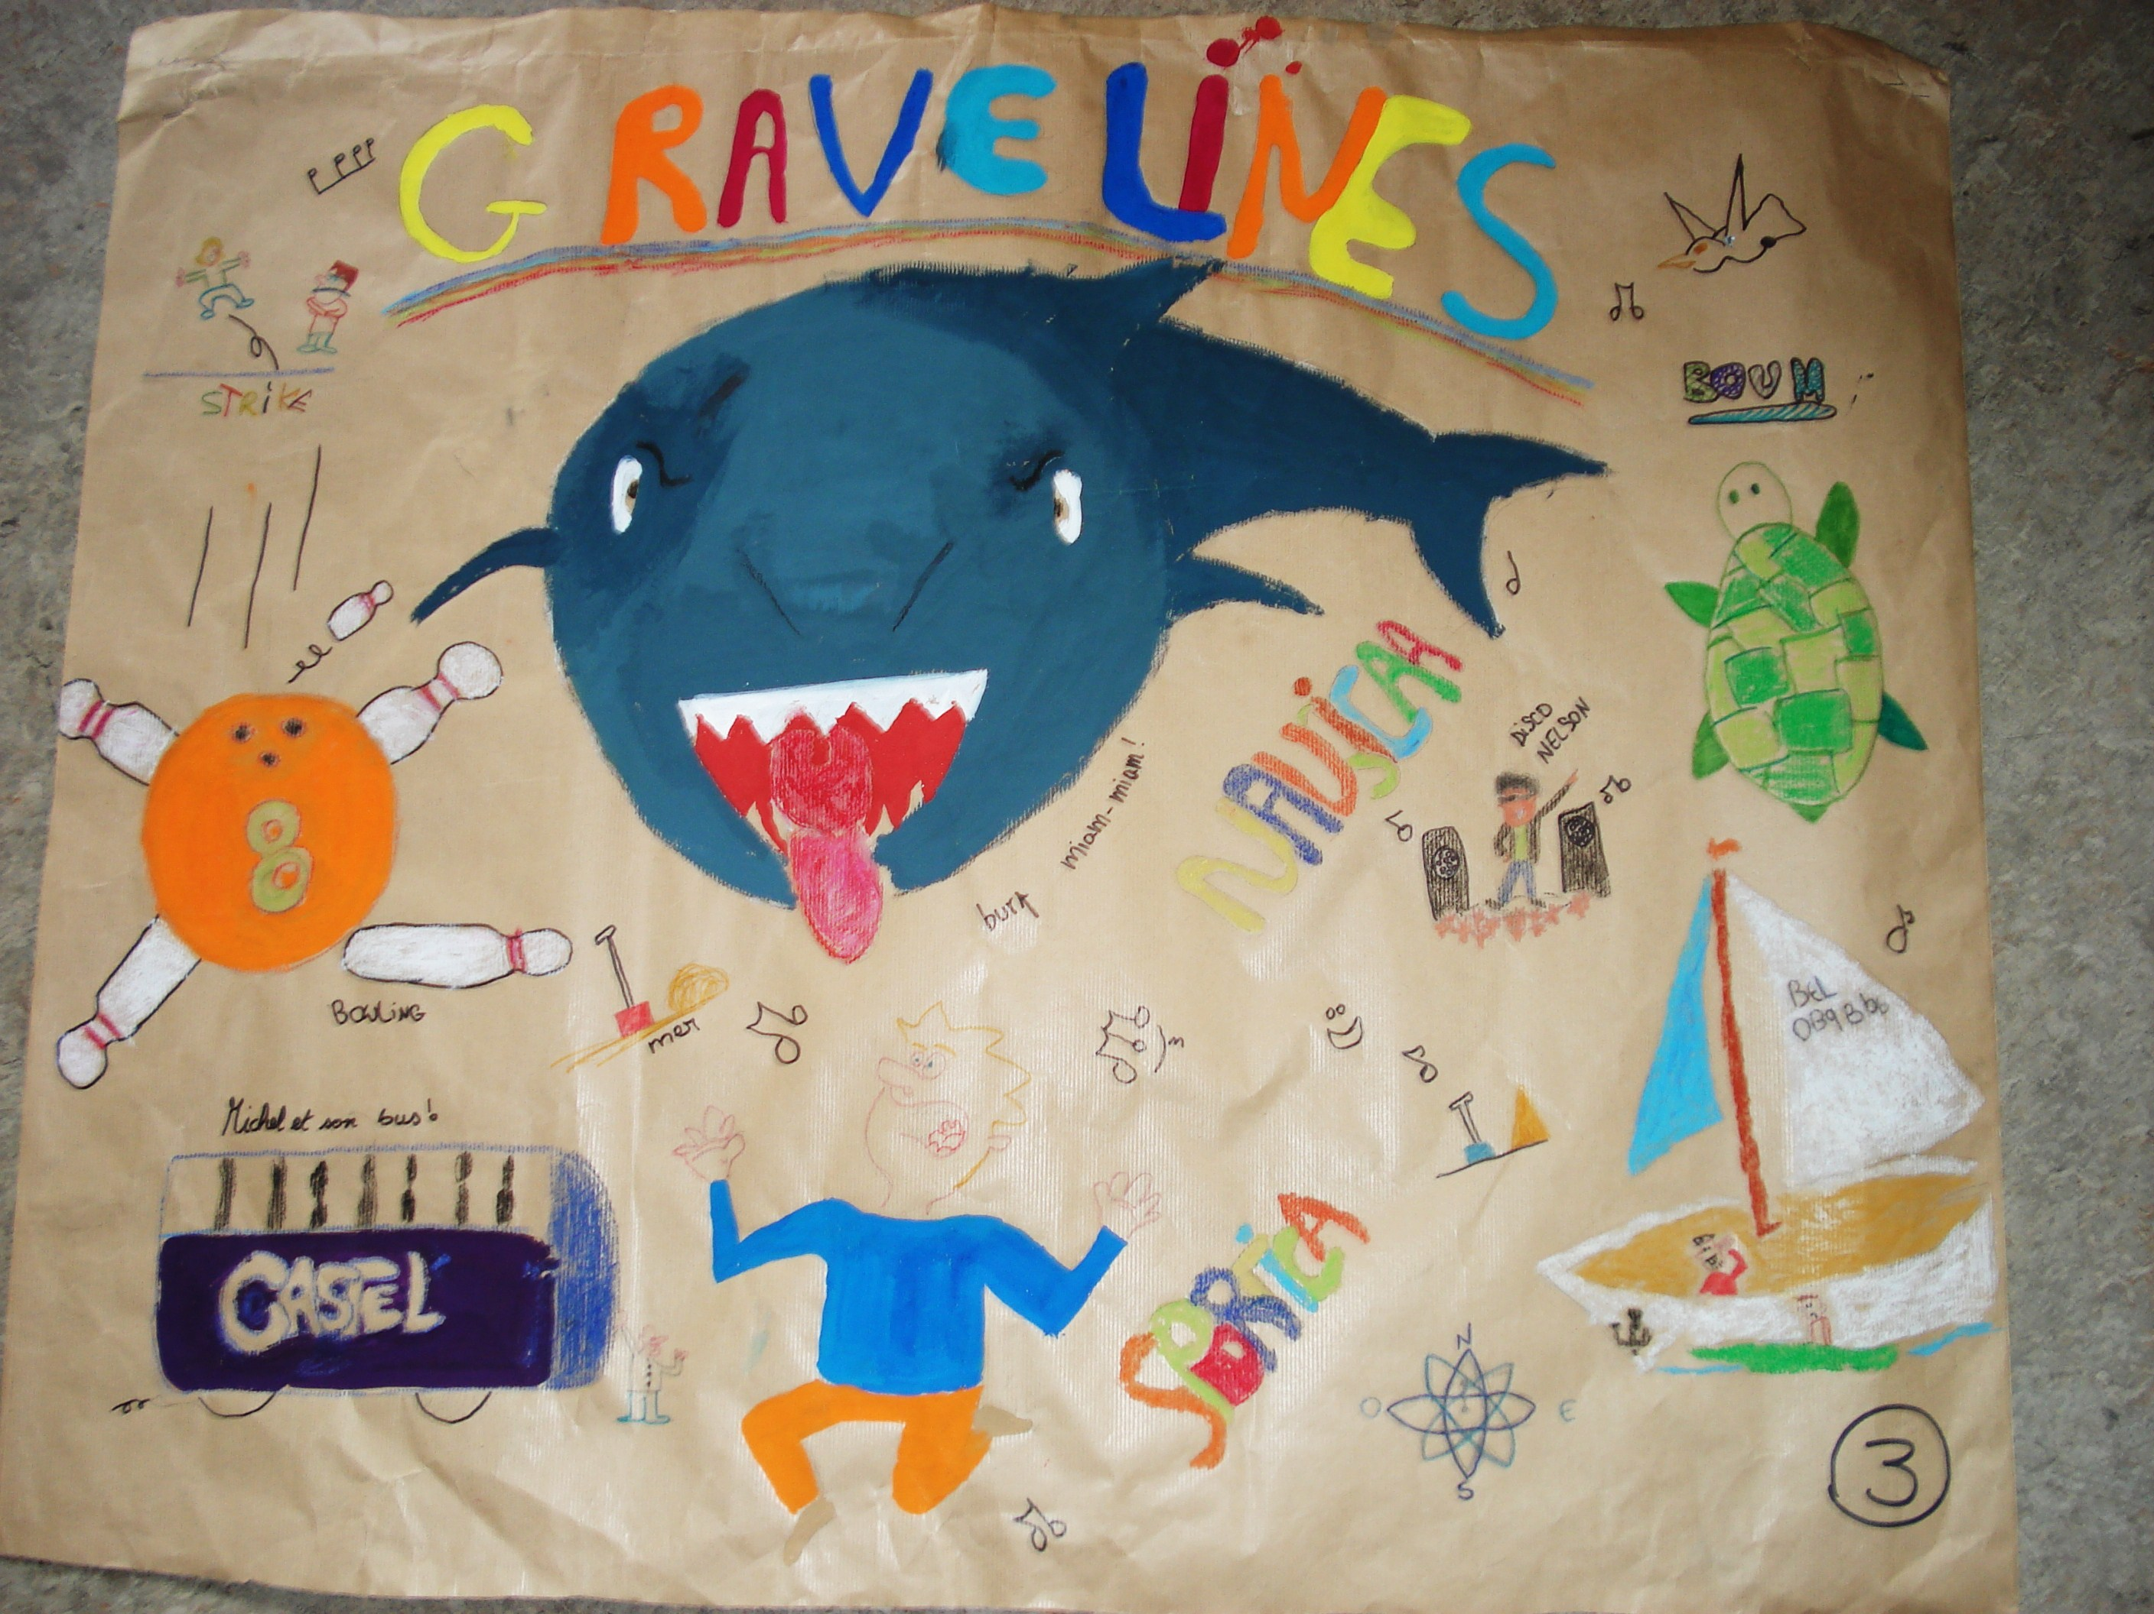
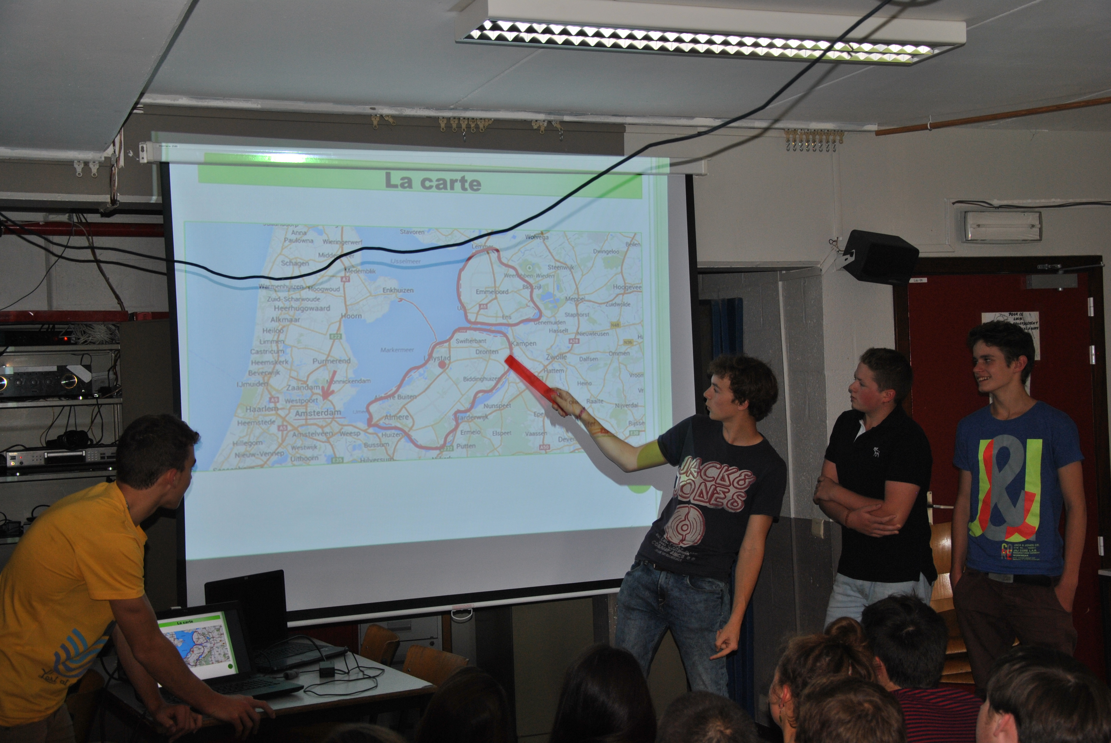
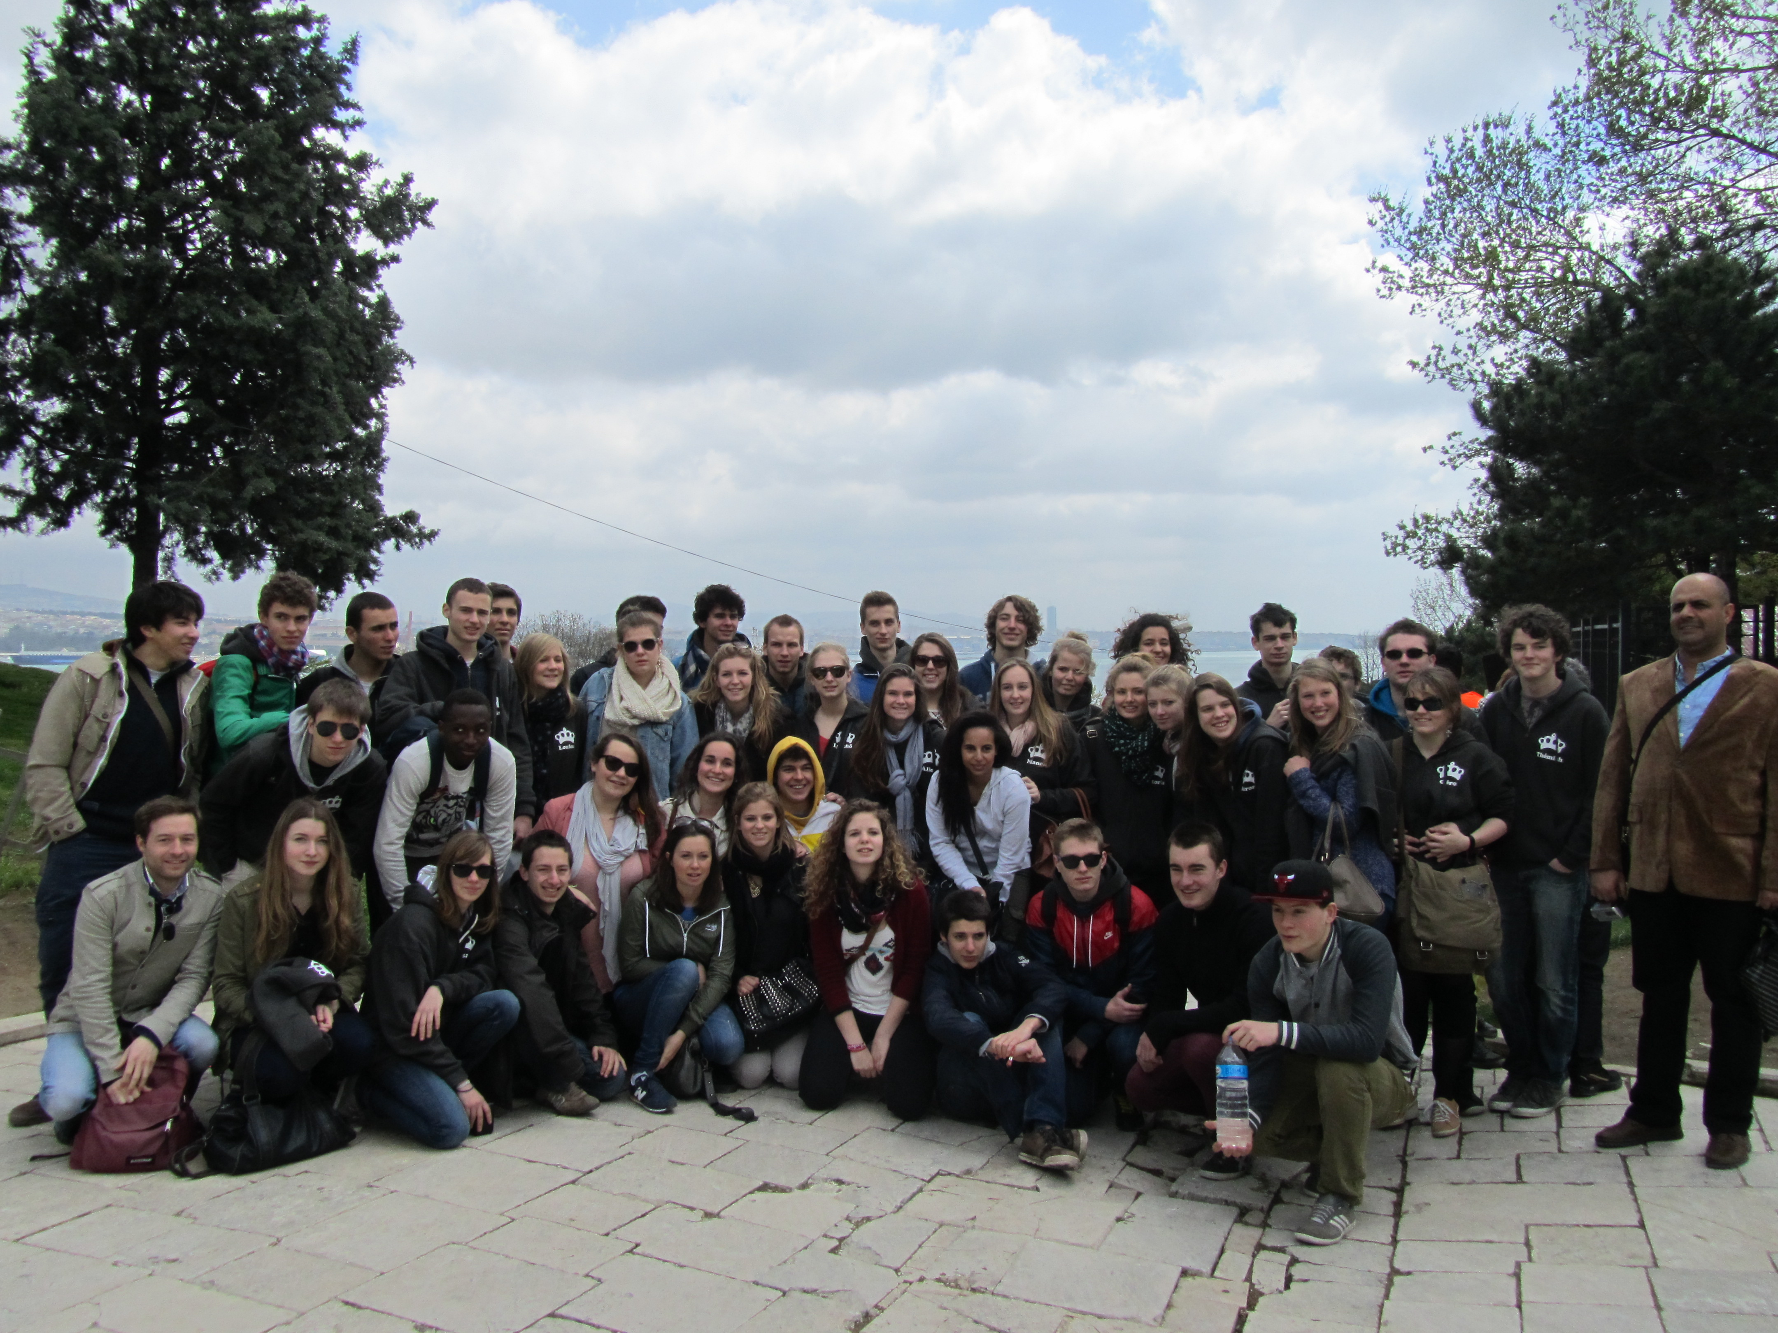
Tite
Activités de l’école
Séjours pédagogiques
40

Slide 41
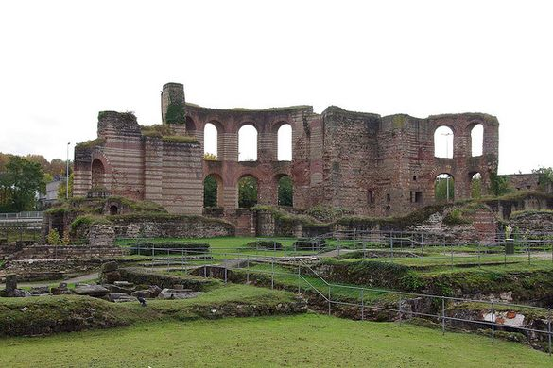
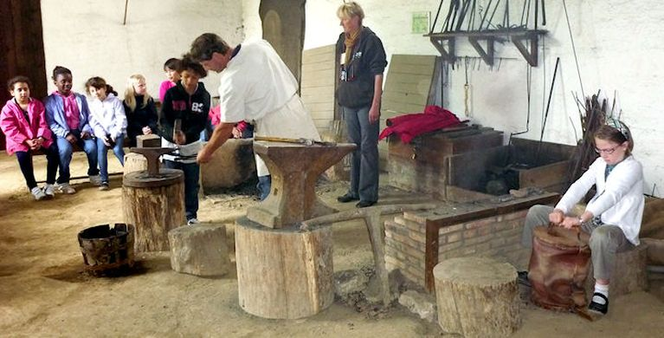

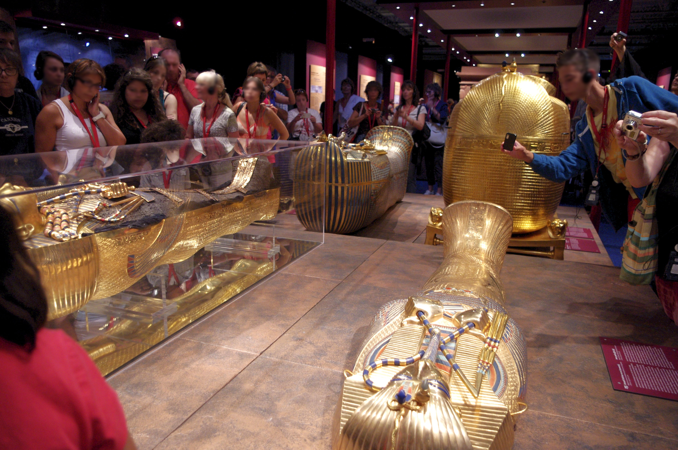
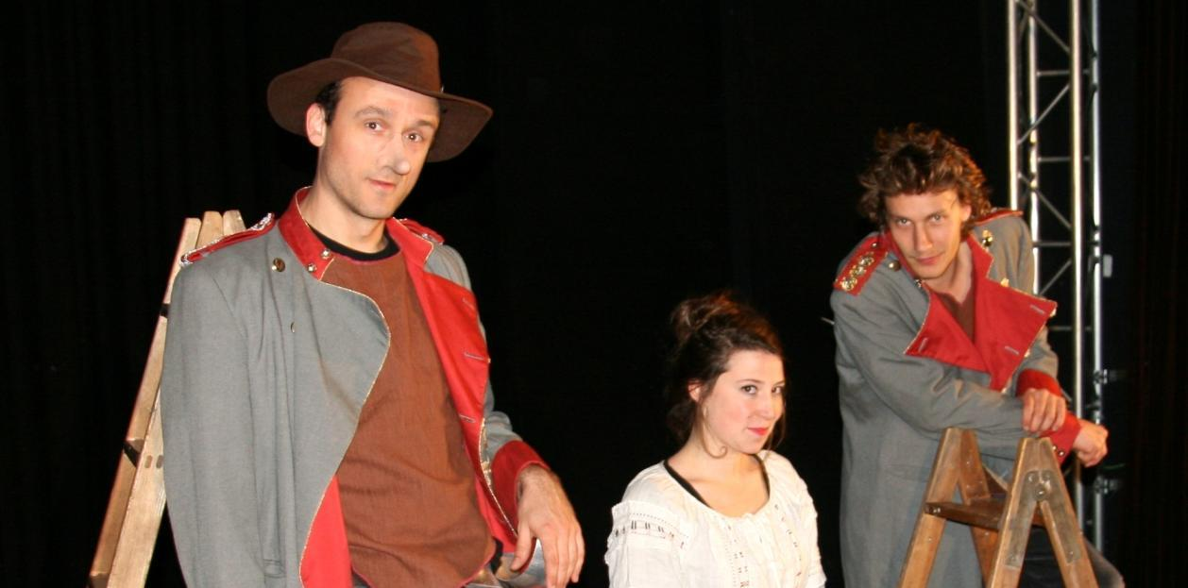
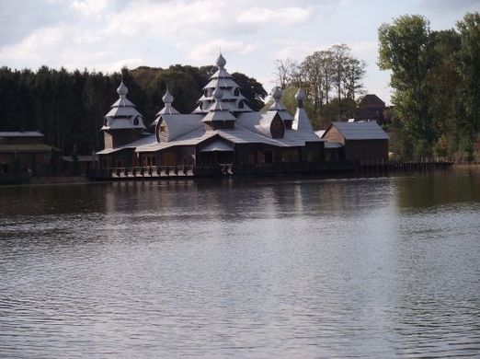
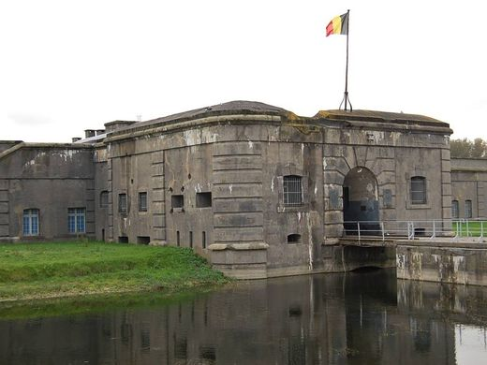
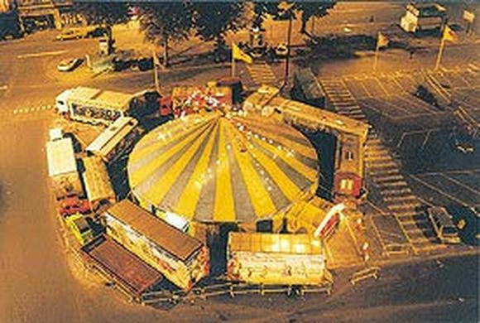
Tite
Activités de l’école
Sorties pédagogiques
Et beaucoup d’autres …
41

Slide 42
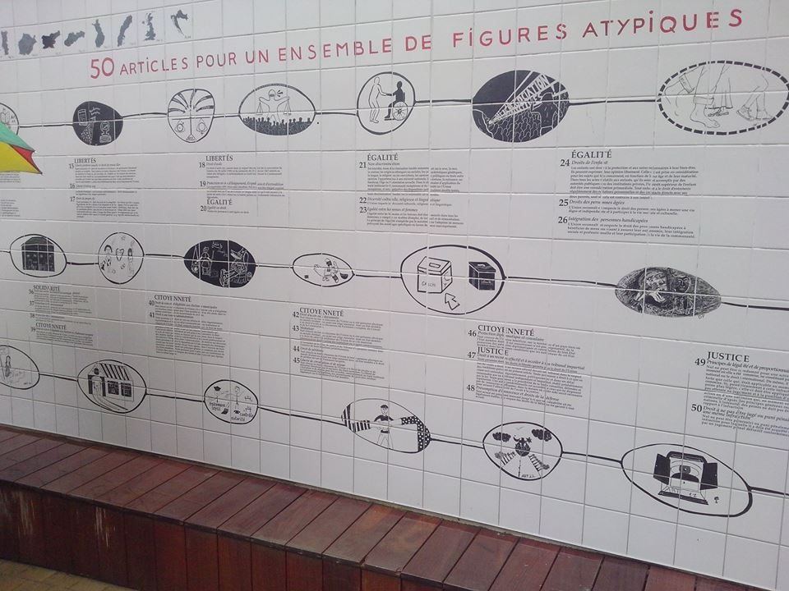
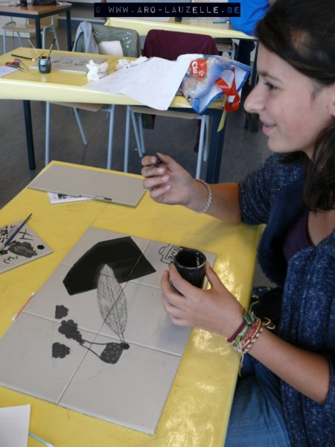
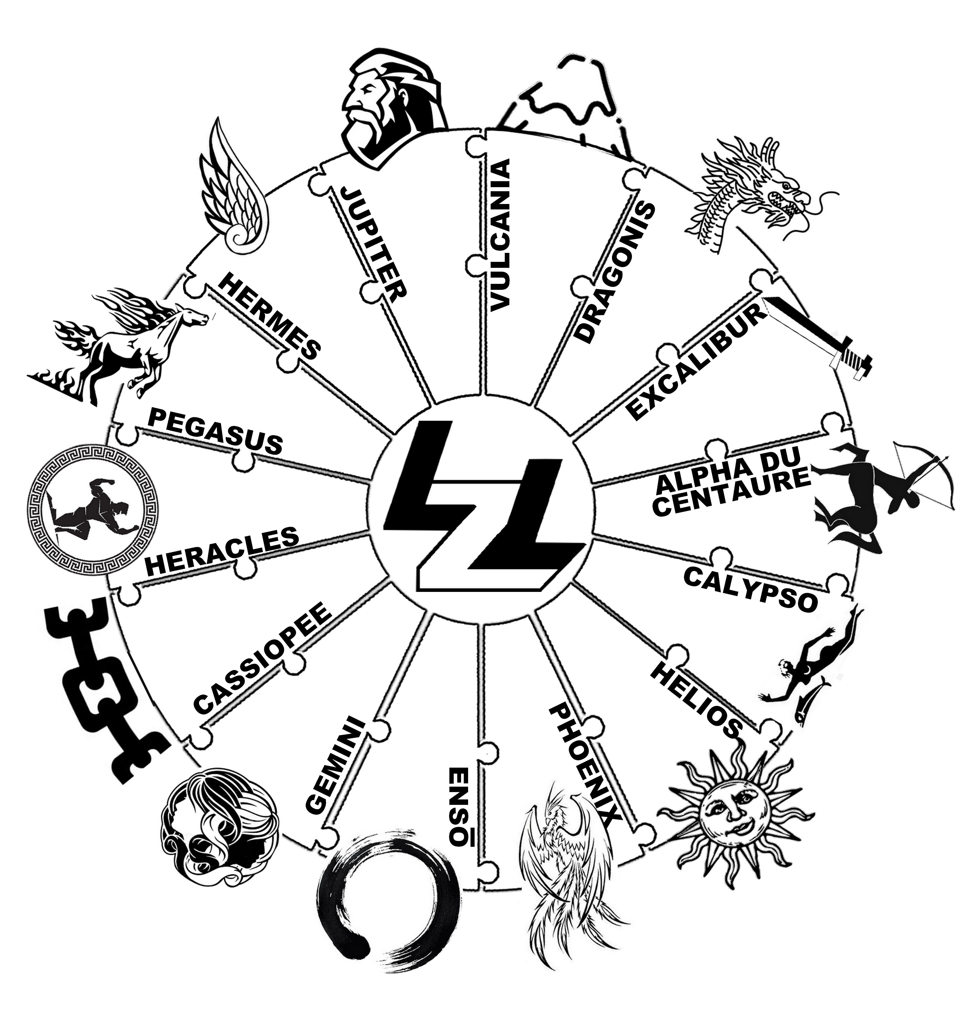
Tite
Activités de l’école
Actions
42

Slide 43
Titre
Programme de la soirée
  1. L’ARO - Lauzelle
  2. Notre projet pédagogique
  3. L’évaluation
  4. L’élève en difficulté
  5. Une scolarité complète à Lauzelle
  6. Une journée type
  7. Quelques activités de l’école
  8. Le rôle du parent
À vous la parole !
43

Slide 44
Tite
Le rôle du parent
rôle quotidien à jouer → au minium : signer le journal de classe hebdomadairement
3 structures (théoriques) dans lesquels s’impliquer d’avantage :
  L’APAROL = L’Association des Parents de l’ARO Lauzelle
  Le trialogue
  Le conseil de participation
44

Slide 45
Tite
Le rôle du parent
Quelles démarches pour inscrire votre enfant à Lauzelle ?
2 phases d’inscription :
2 documents indispensables à compléter :
    le FUI = le Formulaire Unique d’Inscription
    le volet confidentiel remis par l’école primaire (à remettre sous enveloppe fermée)
du 11 février au 1er mars | entre le 2 mars et le 28 avril | à partir du 29 avril
1ère phase | aucune demande possible | 2e phase
sur RDV, au 010/24.77.58 |  | suivant l’ordre chronologique
45

Slide 46
Tite
Le rôle du parent
munis des documents complétés, se présenter à Lauzelle :
    avec une copie de la carte d’identité des parents et de l’enfant
    en ayant réfléchi aux 3 choix qui vous seront demandés :
        choix du cours philosophique
        (CPC ; morale ; religion catholique, orthodoxe, protestante, judaïque ou islamique)
        choix de la LM1
        (néerlandais ou anglais / sans obligation de continuer la langue suivie à l’école primaire)
        choix de l’activité : latin ou domaine
46

Slide 47
Merci pour votre attention et l’intérêt que vous portez à notre école.
47

Slide 48
Titre
Programme de la soirée
  1. L’ARO - Lauzelle
  2. Notre projet pédagogique
  3. L’évaluation
  4. L’élève en difficulté
  5. Une scolarité complète à Lauzelle
  6. Une journée type
  7. Quelques activités de l’école
  8. Le rôle du parent
À vous la parole !
48

Slide 49
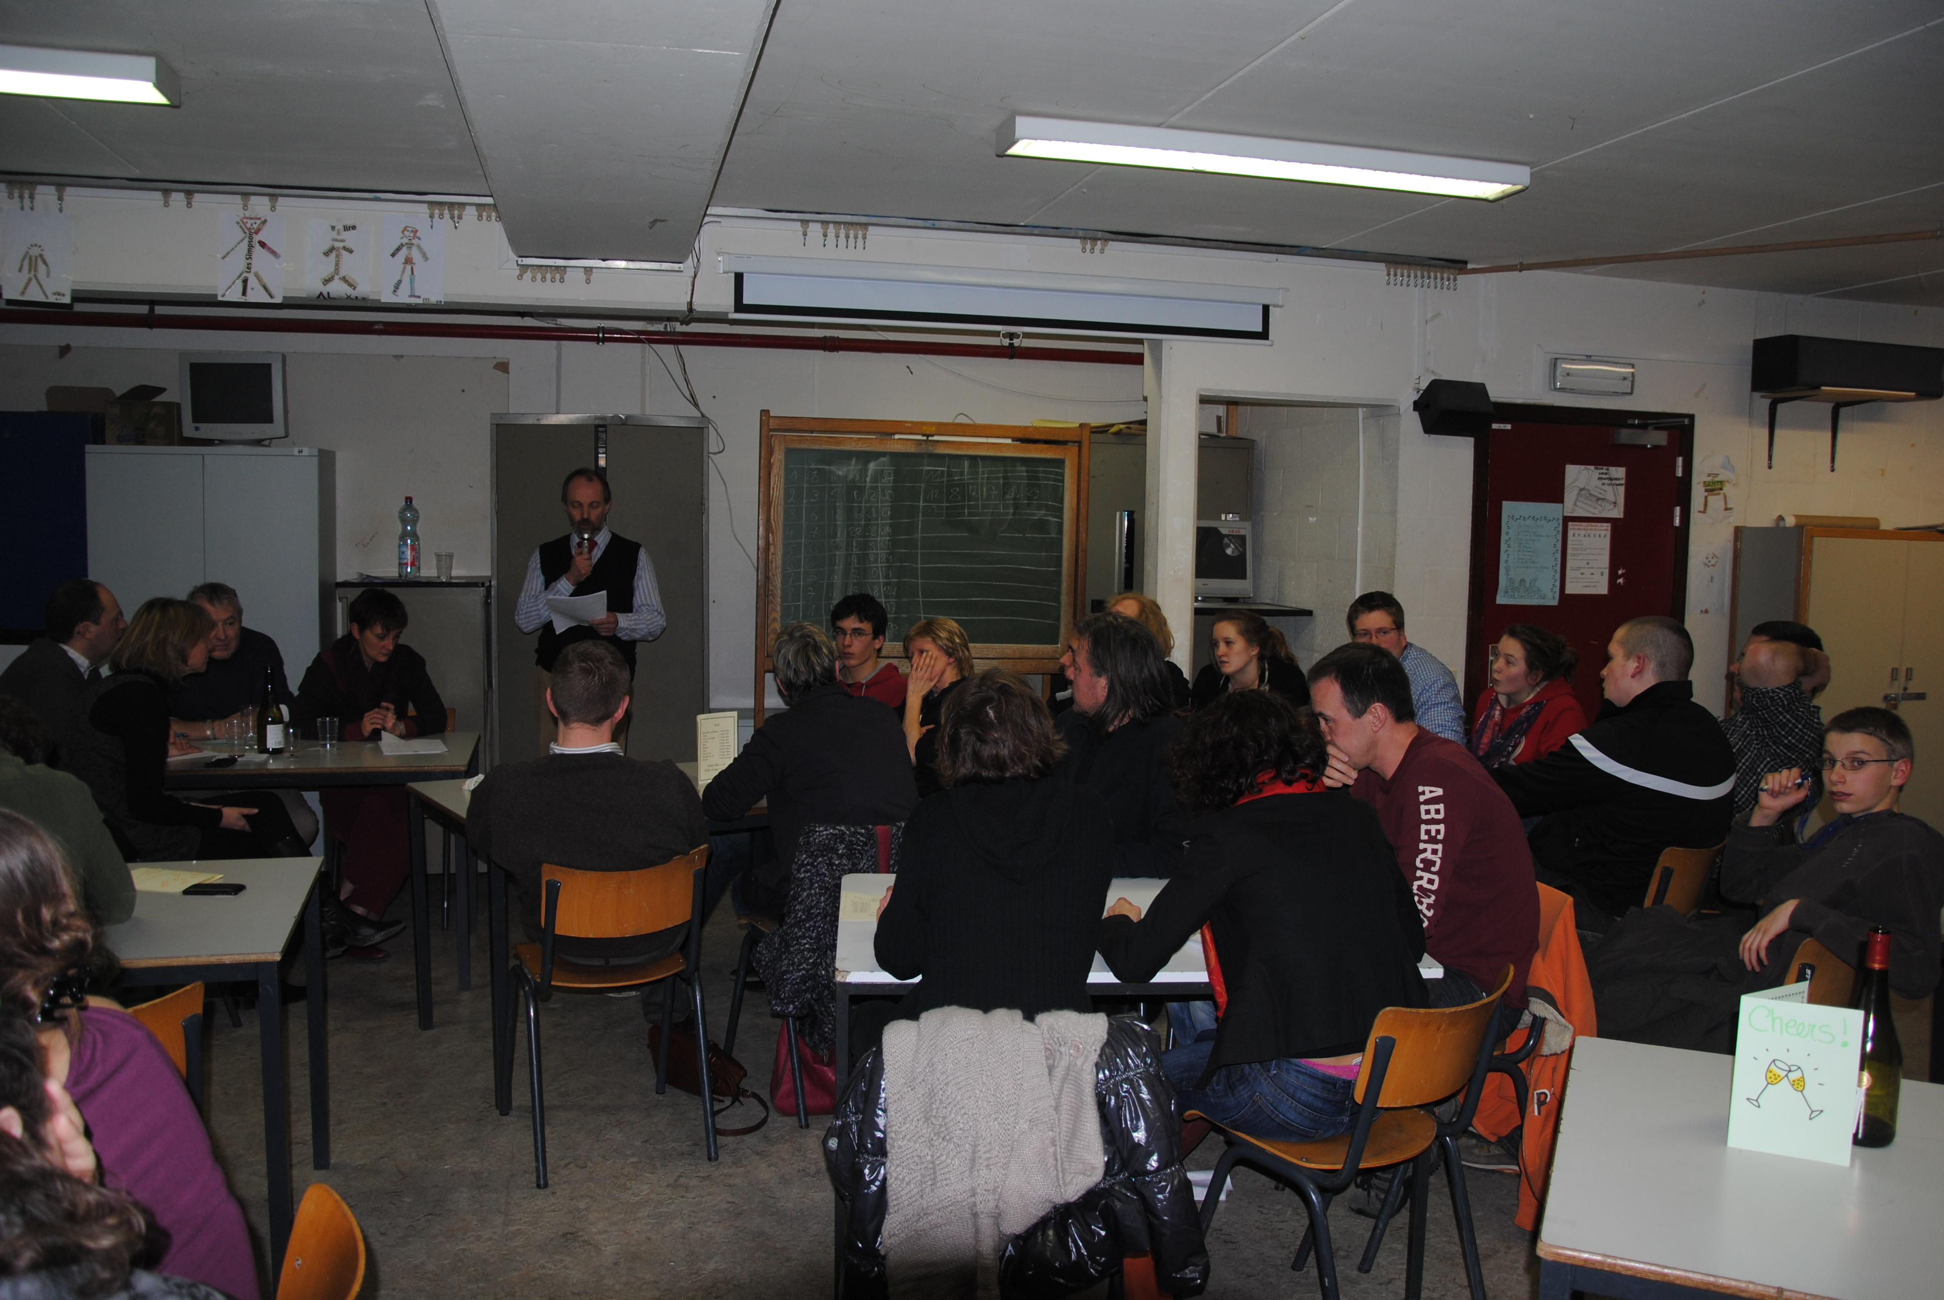
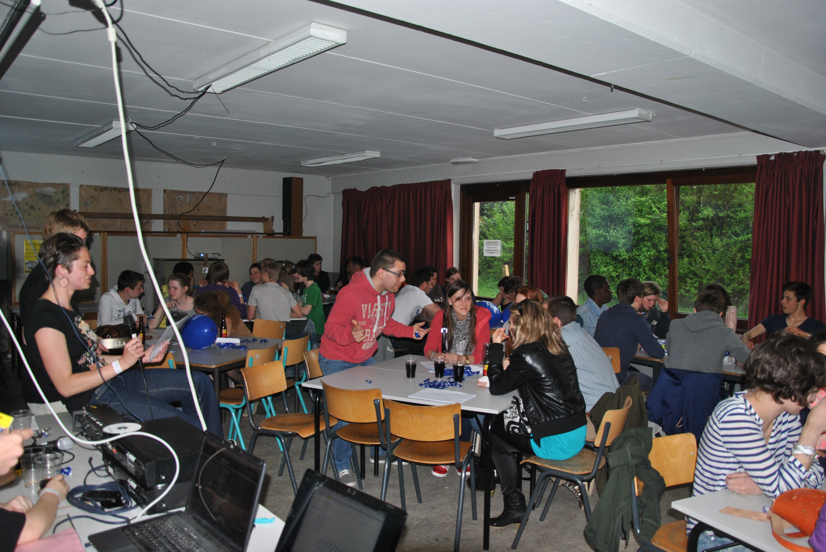


N’hésitez pas à :
consulter notre site web : www.aro-lauzelle.be
suivre notre page FaceBook
venir à nos portes ouvertes le samedi 9 février 2019 de 11h00 à 13h00
participer à nos quiz : culturel (le 15 mars) & musical (le 10 mai)
49

